Slide 1
VS Referee dla PZPS
Notes:
Witam
PZPS wojewódzki związek
Volleystation
Czasu mało
Obsługa Volleystation w kontekście trenera
Statystyka kodowanie ocena
Zapraszam na kurs statystka zapisy na pod moim mailem

Slide 2
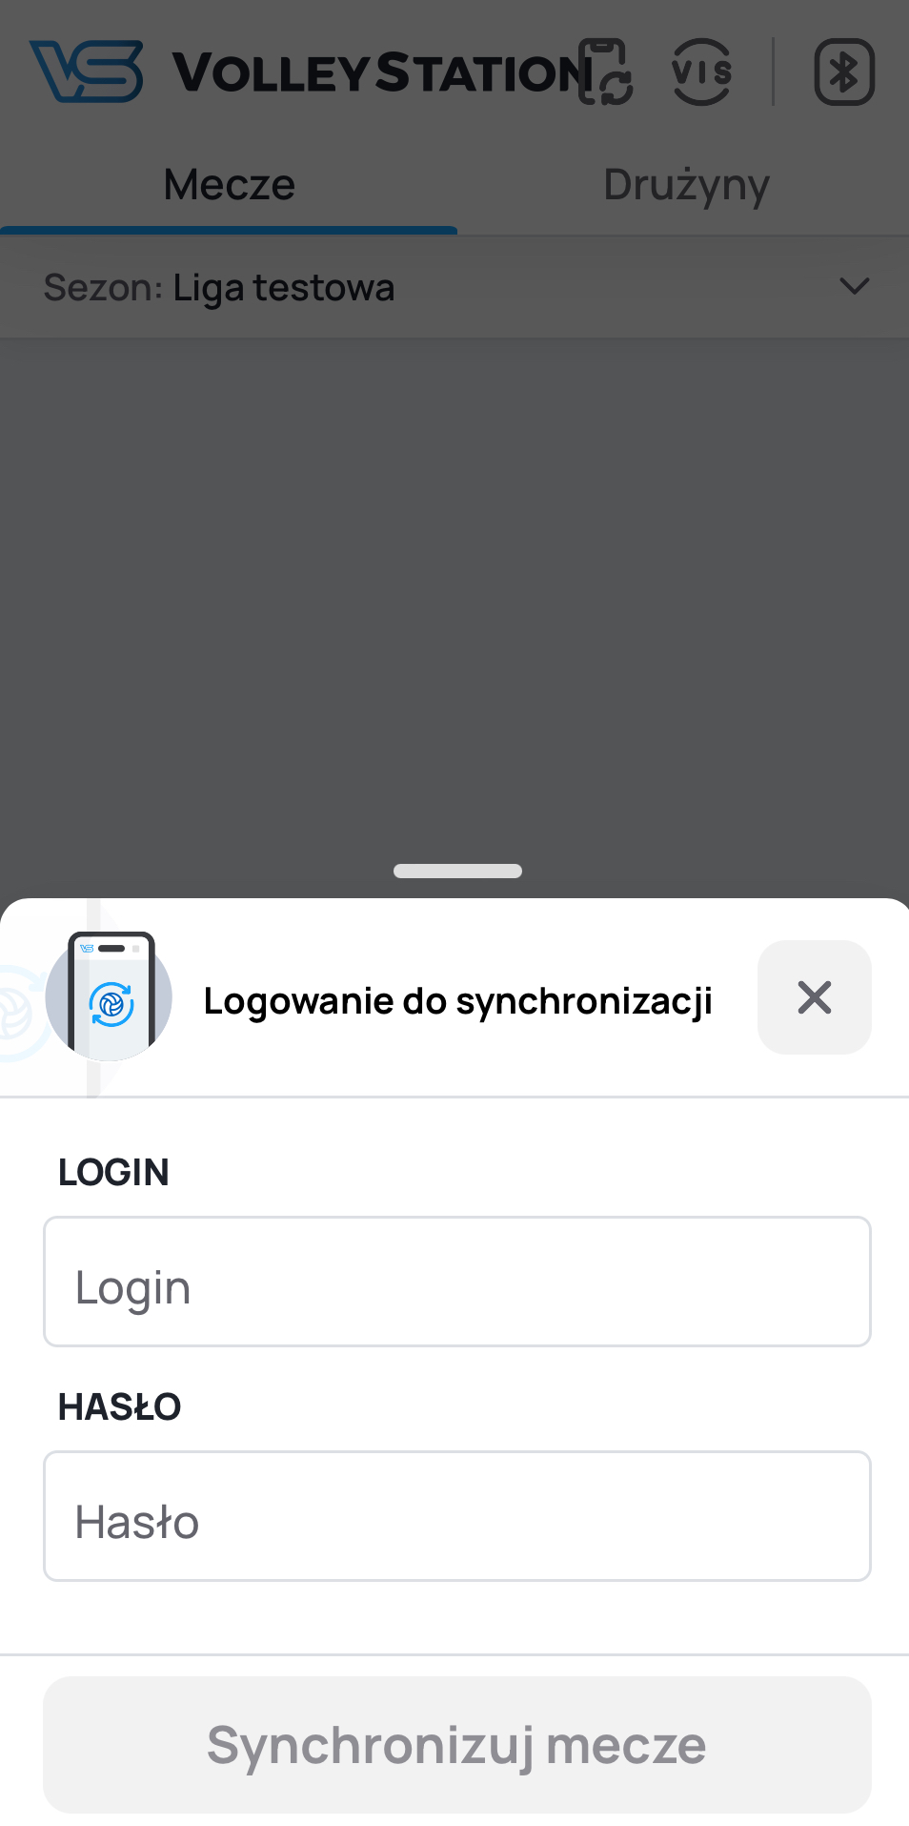
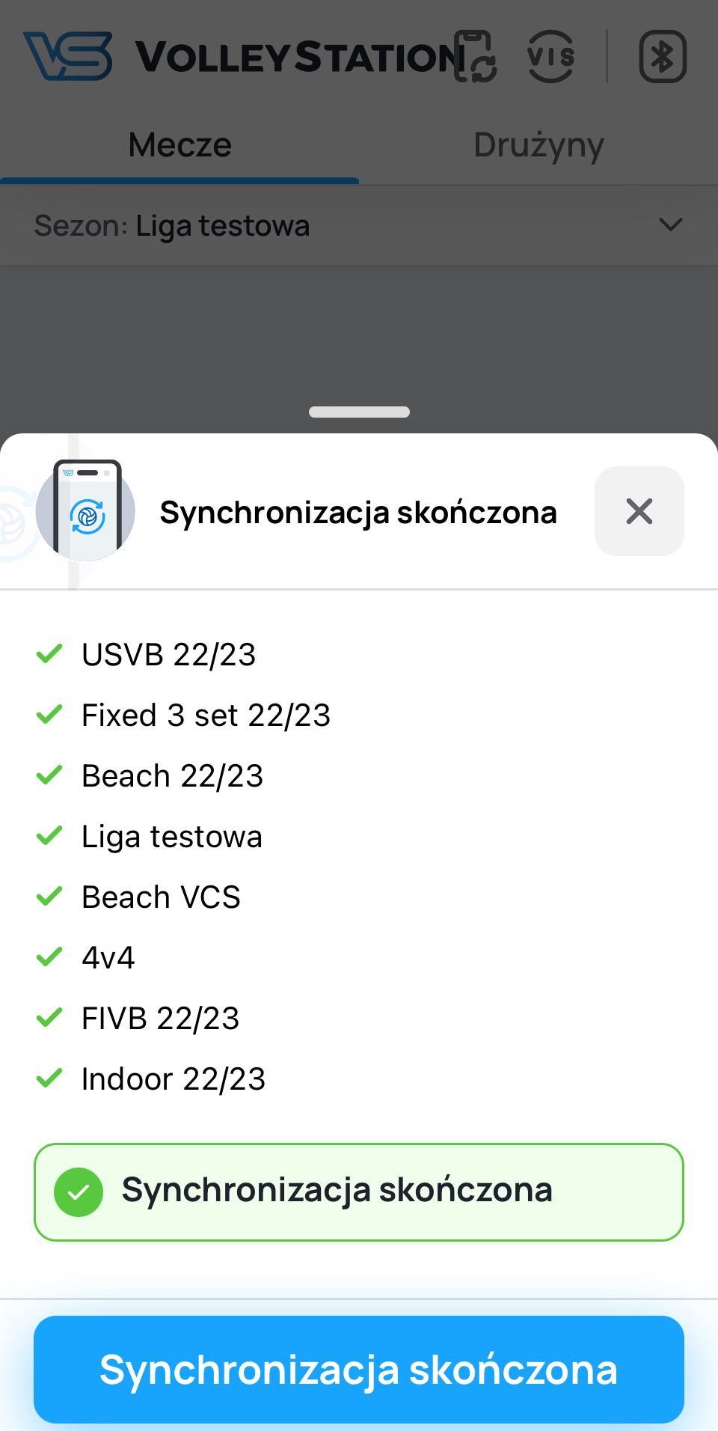
Notes:
Witam
PZPS wojewódzki związek
Volleystation
Czasu mało
Obsługa Volleystation w kontekście trenera
Statystyka kodowanie ocena
Zapraszam na kurs statystka zapisy na pod moim mailem

Slide 3
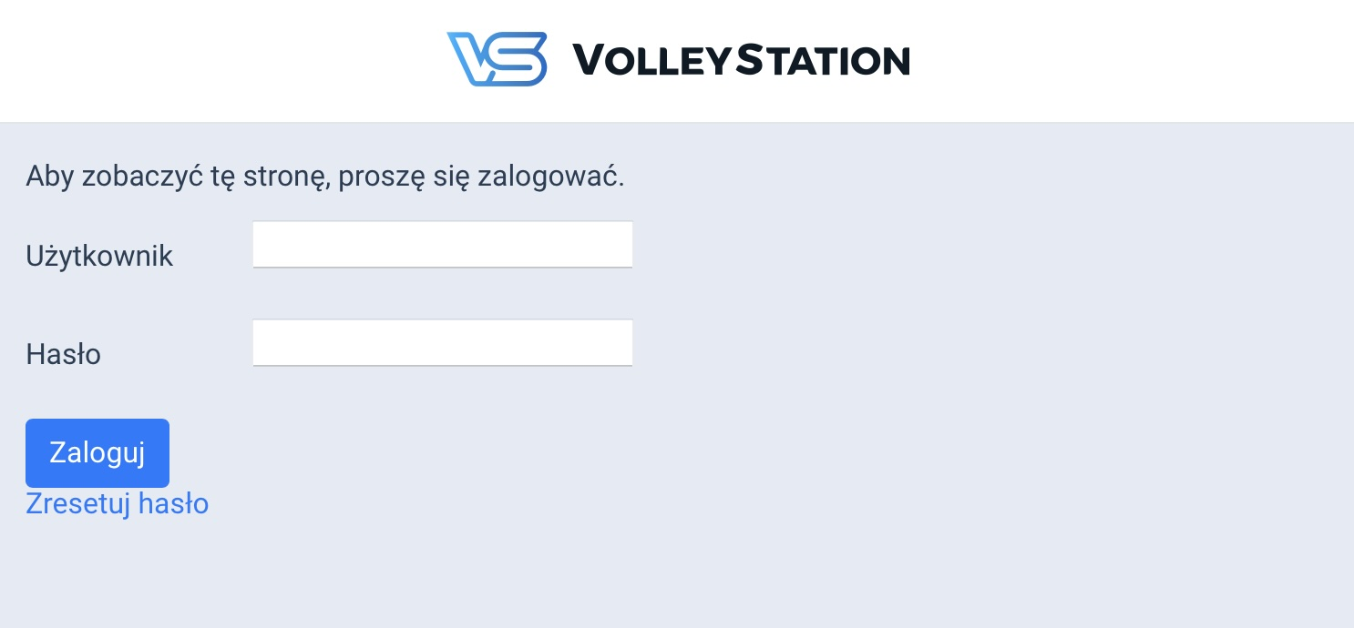
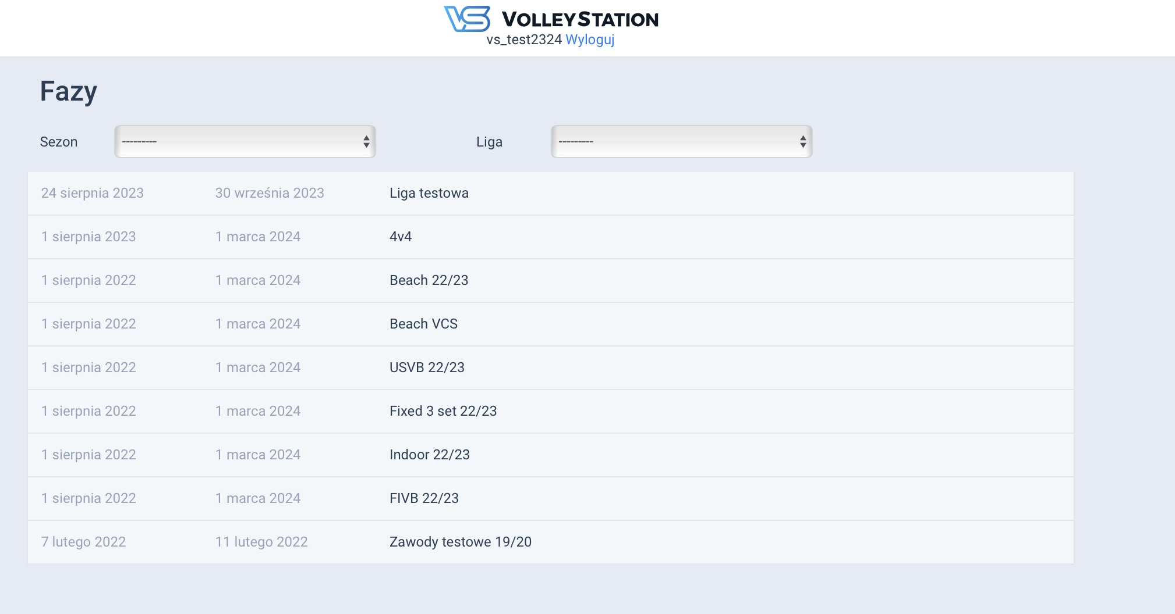
https://panel.volleystation.com/
Login: vs_test2324
Hasło: vsreferee
Notes:
Witam
PZPS wojewódzki związek
Volleystation
Czasu mało
Obsługa Volleystation w kontekście trenera
Statystyka kodowanie ocena
Zapraszam na kurs statystka zapisy na pod moim mailem

Slide 4
Notes:
Witam
PZPS wojewódzki związek
Volleystation
Czasu mało
Obsługa Volleystation w kontekście trenera
Statystyka kodowanie ocena
Zapraszam na kurs statystka zapisy na pod moim mailem

Slide 5
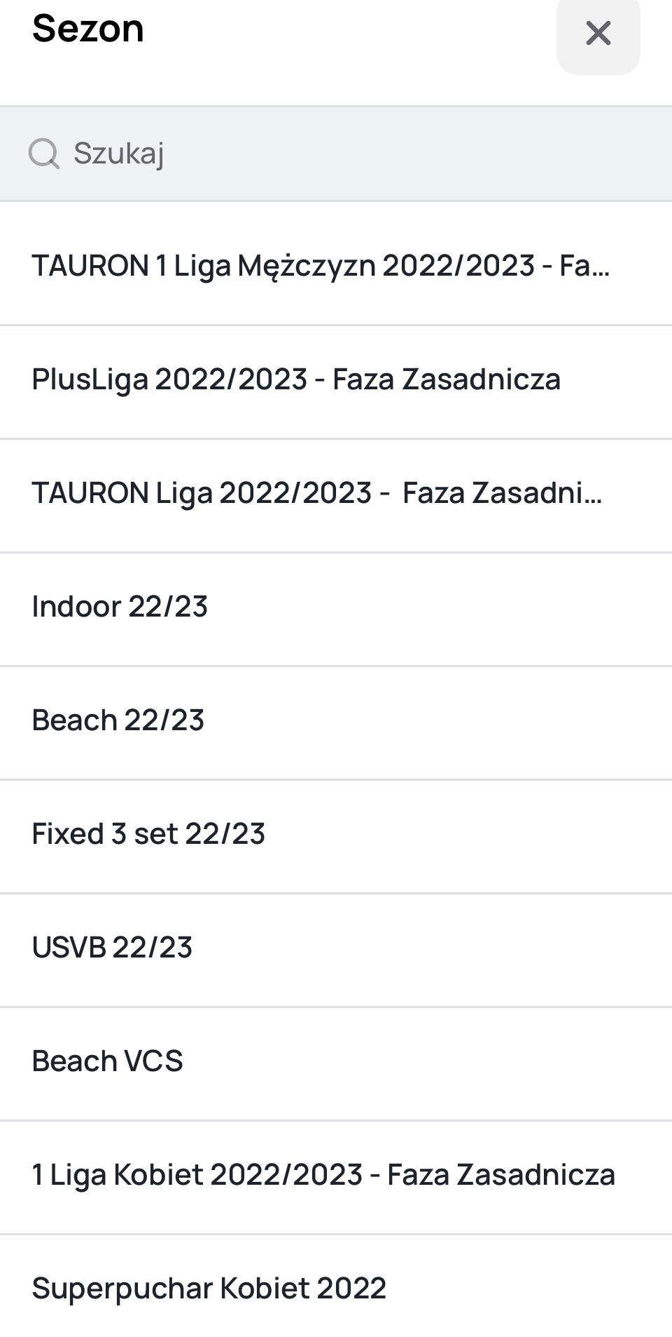
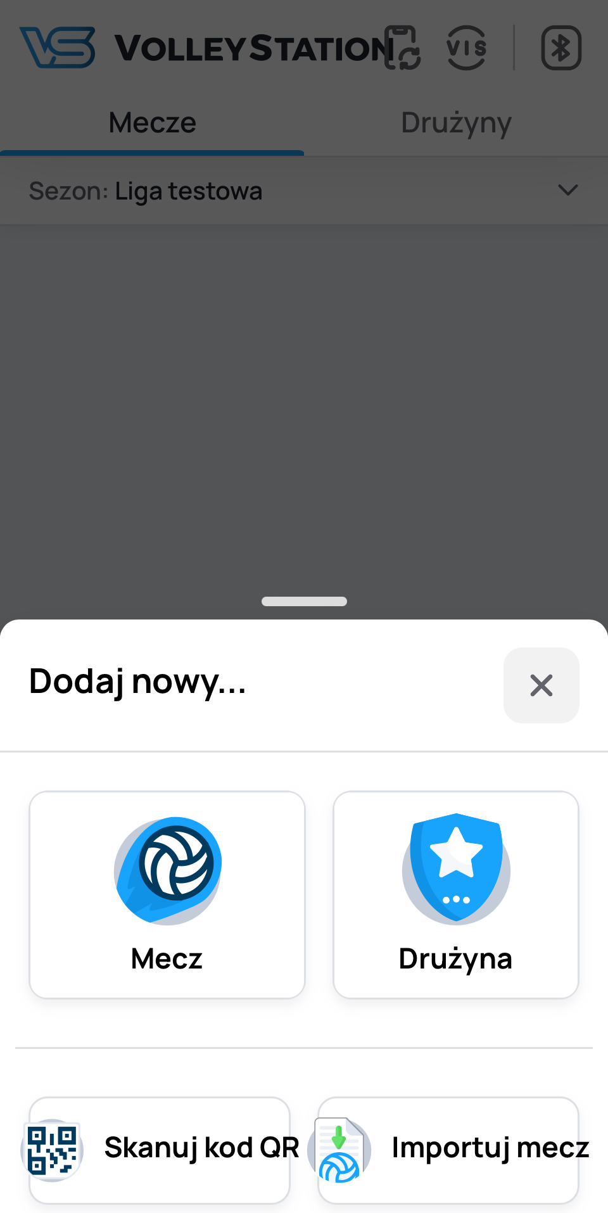
Notes:
Witam
PZPS wojewódzki związek
Volleystation
Czasu mało
Obsługa Volleystation w kontekście trenera
Statystyka kodowanie ocena
Zapraszam na kurs statystka zapisy na pod moim mailem

Slide 6
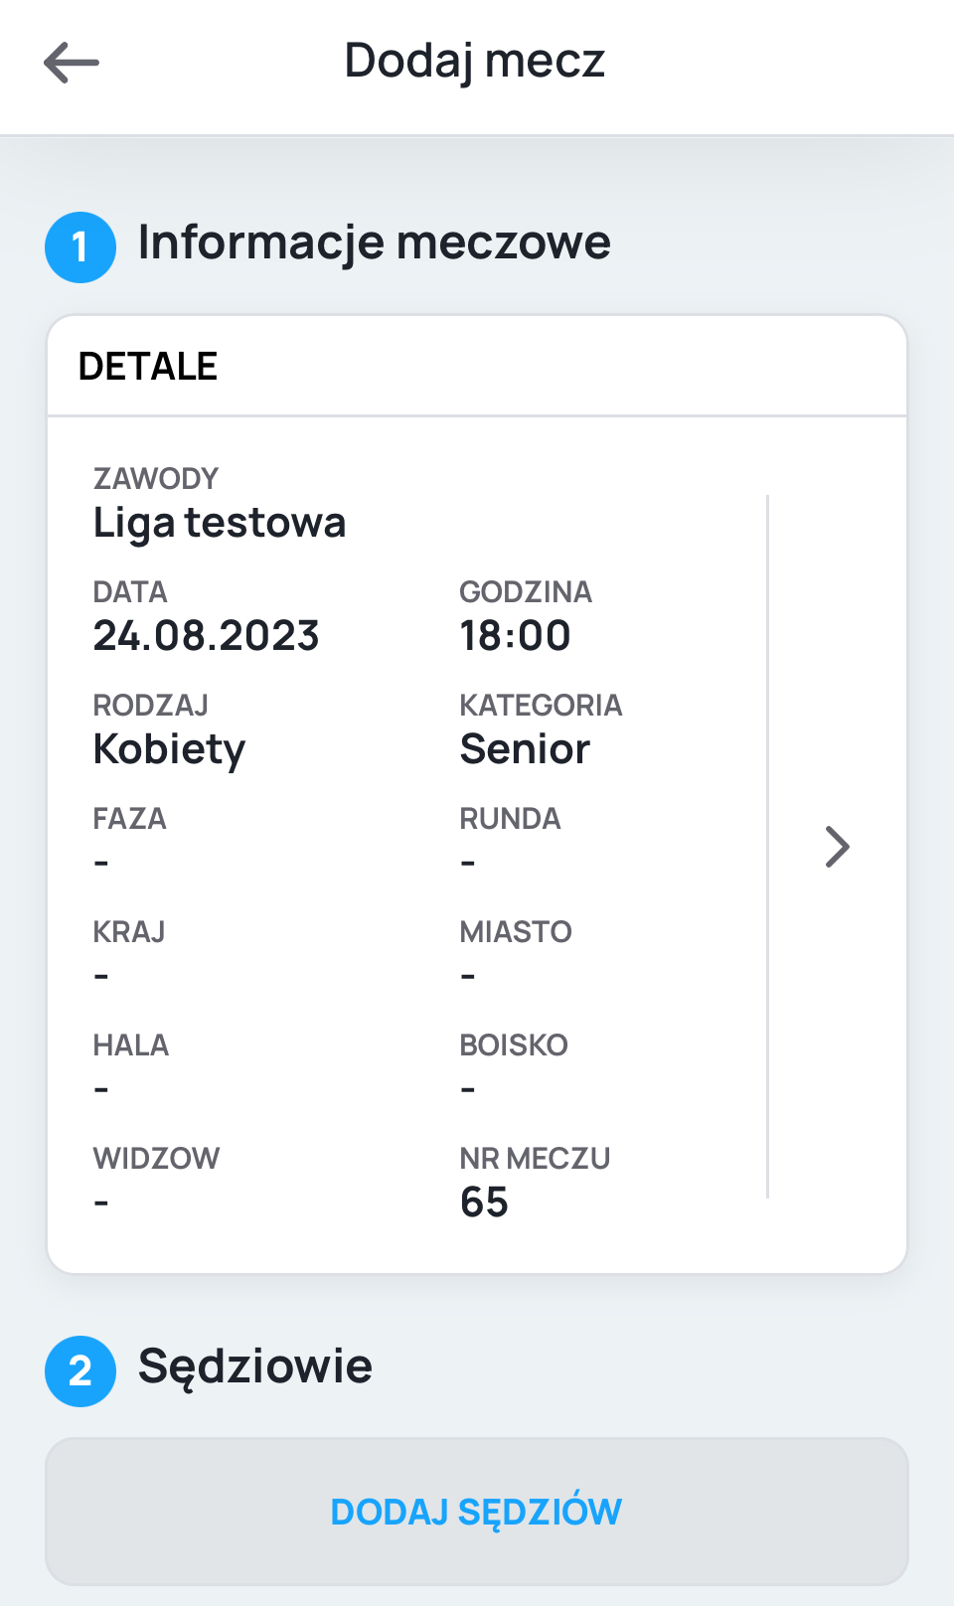
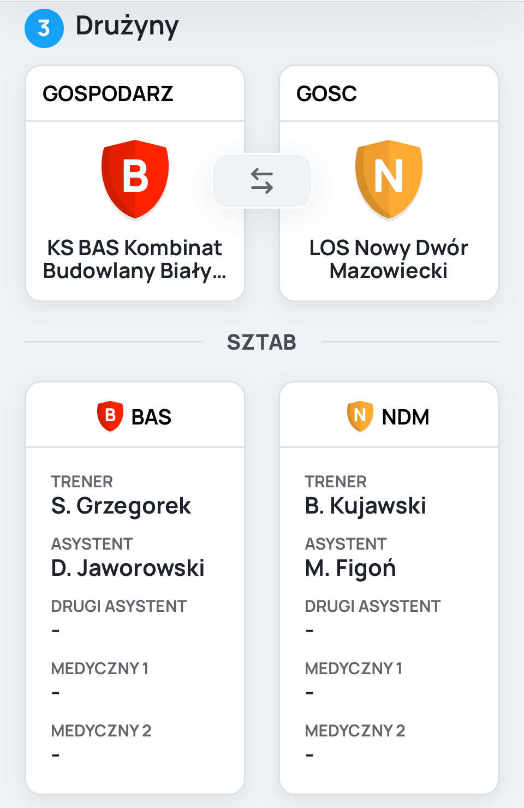
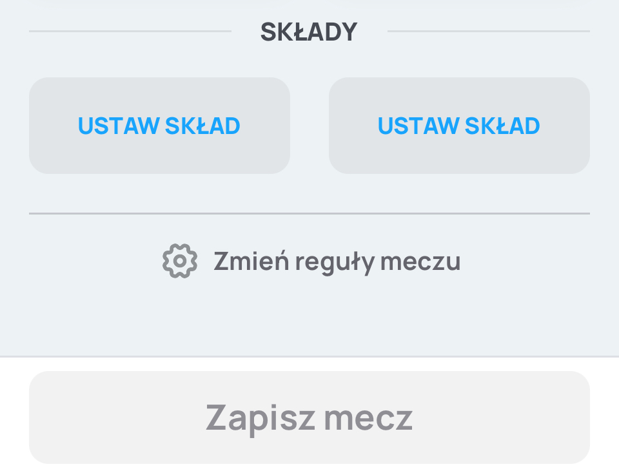
Notes:
Witam
PZPS wojewódzki związek
Volleystation
Czasu mało
Obsługa Volleystation w kontekście trenera
Statystyka kodowanie ocena
Zapraszam na kurs statystka zapisy na pod moim mailem

Slide 7
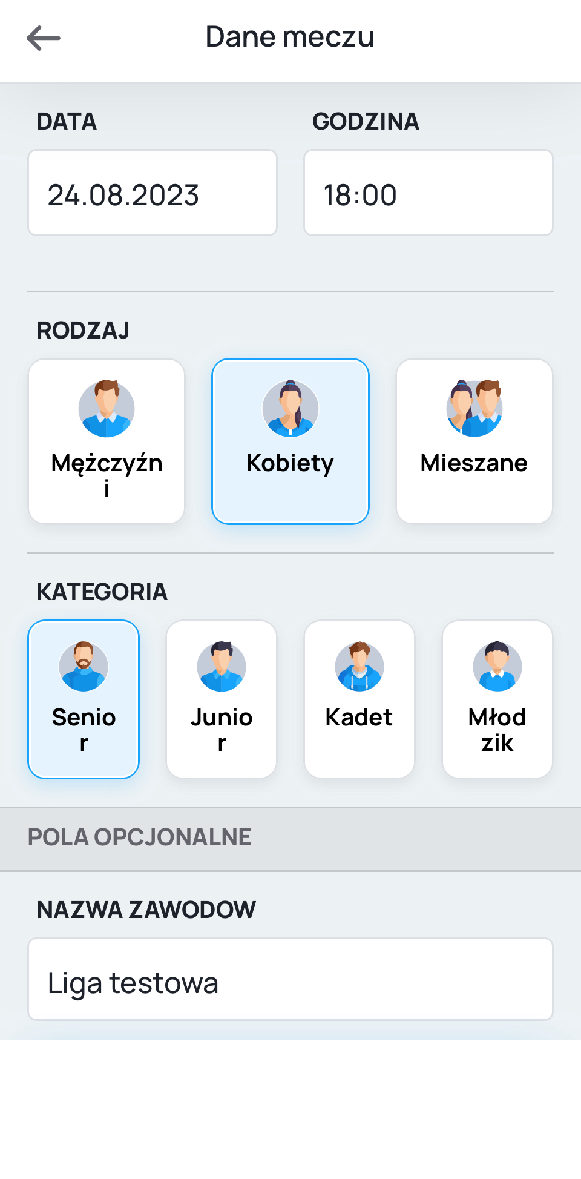
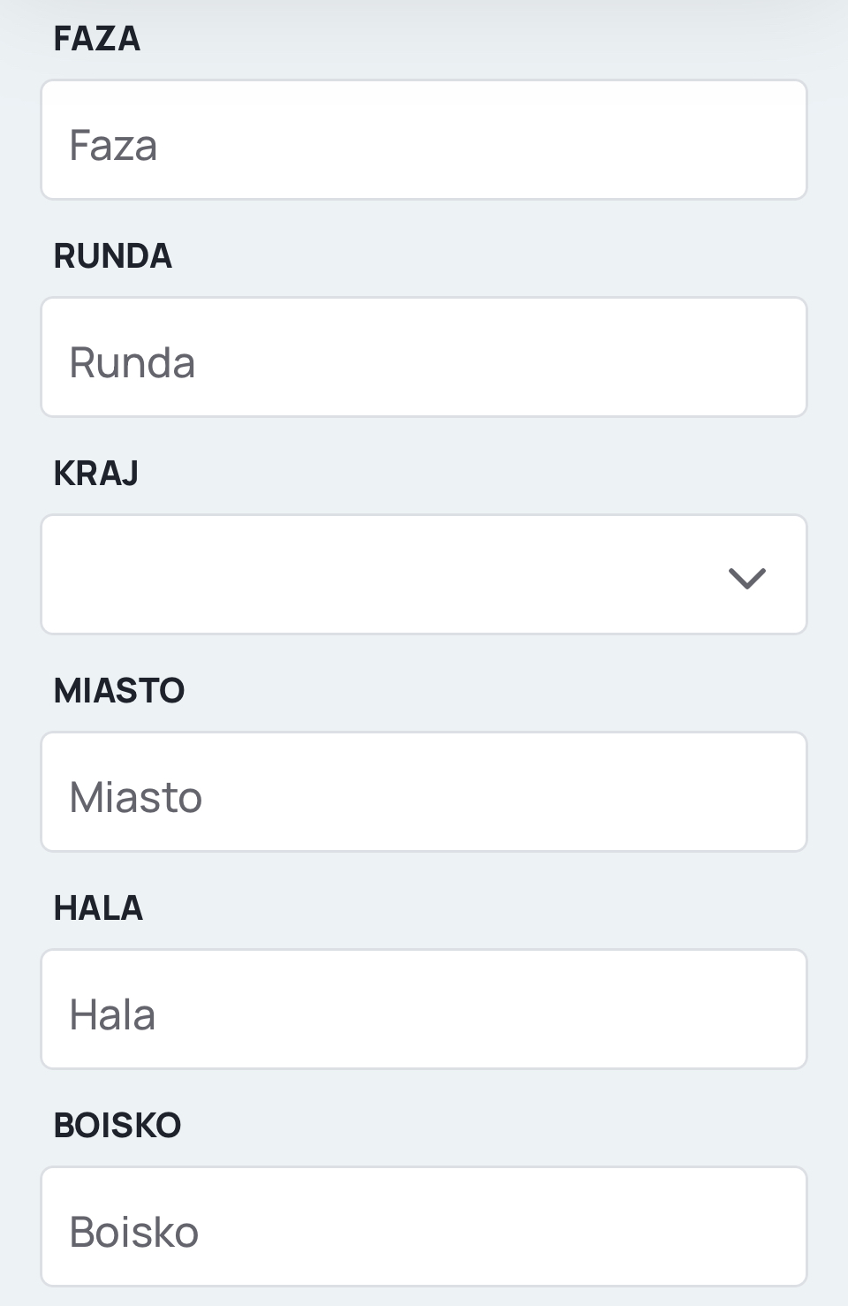
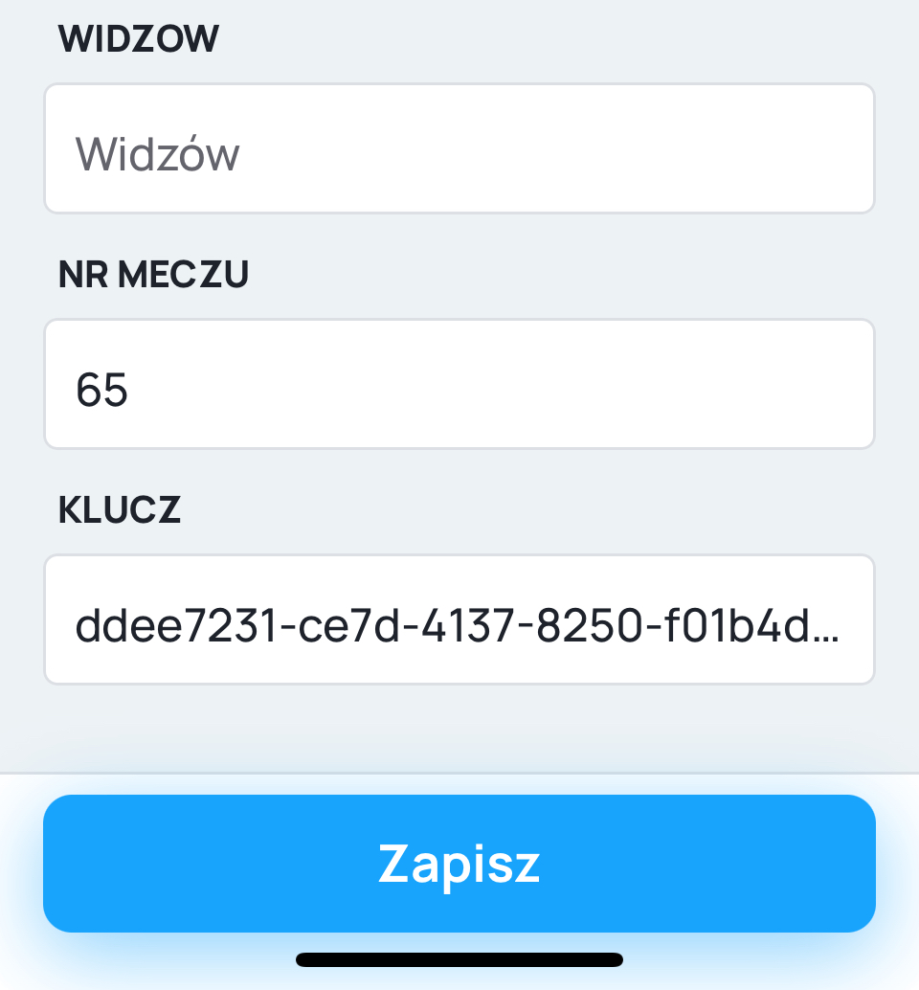
Notes:
Witam
PZPS wojewódzki związek
Volleystation
Czasu mało
Obsługa Volleystation w kontekście trenera
Statystyka kodowanie ocena
Zapraszam na kurs statystka zapisy na pod moim mailem

Slide 8
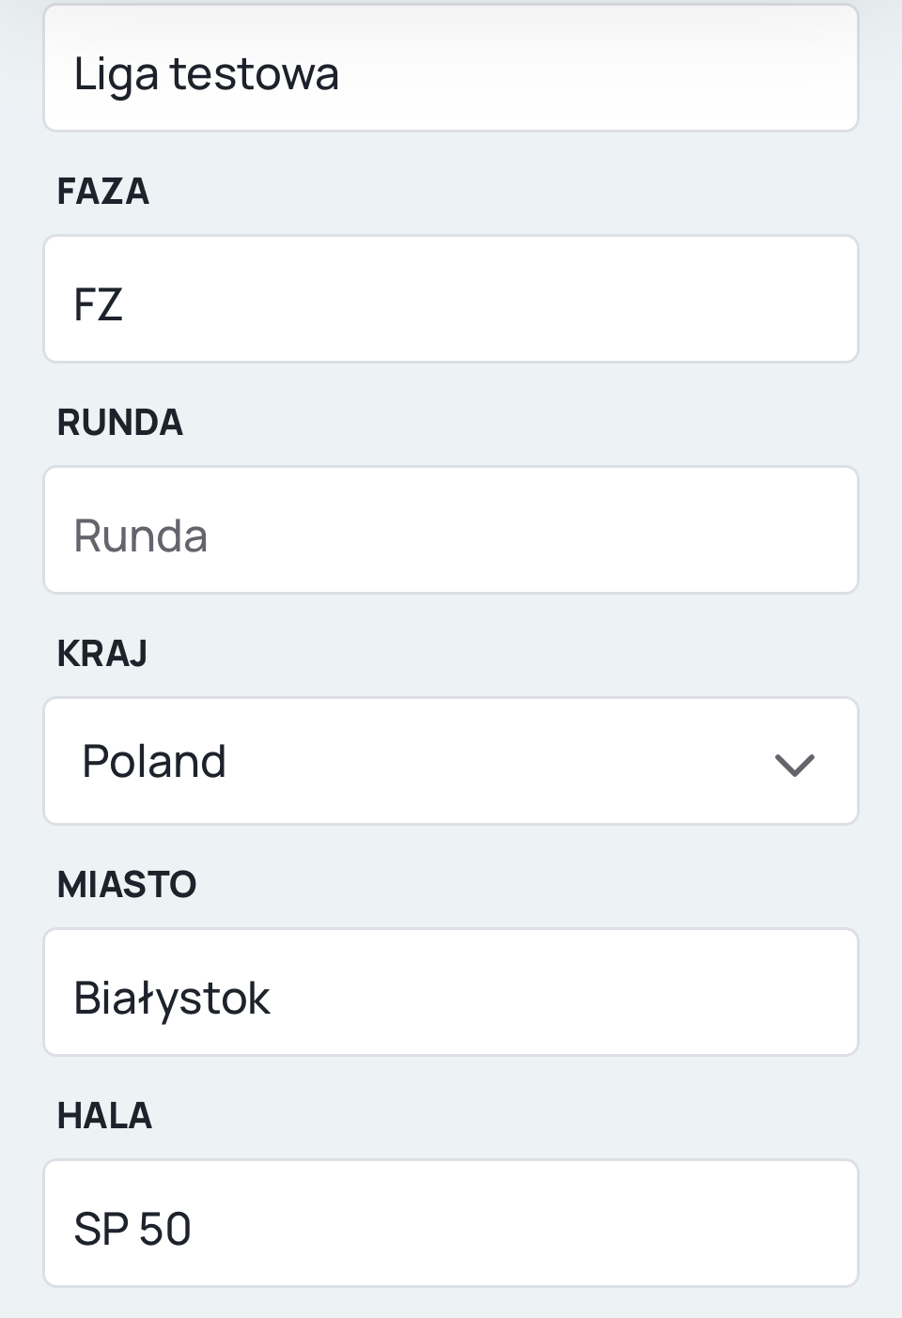
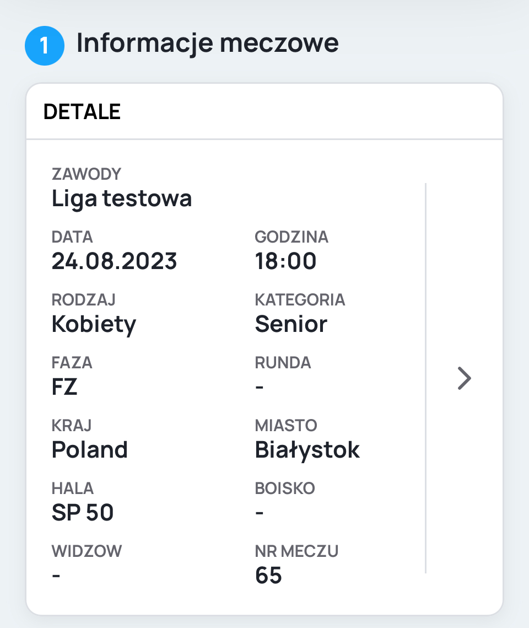
Notes:
Witam
PZPS wojewódzki związek
Volleystation
Czasu mało
Obsługa Volleystation w kontekście trenera
Statystyka kodowanie ocena
Zapraszam na kurs statystka zapisy na pod moim mailem

Slide 9
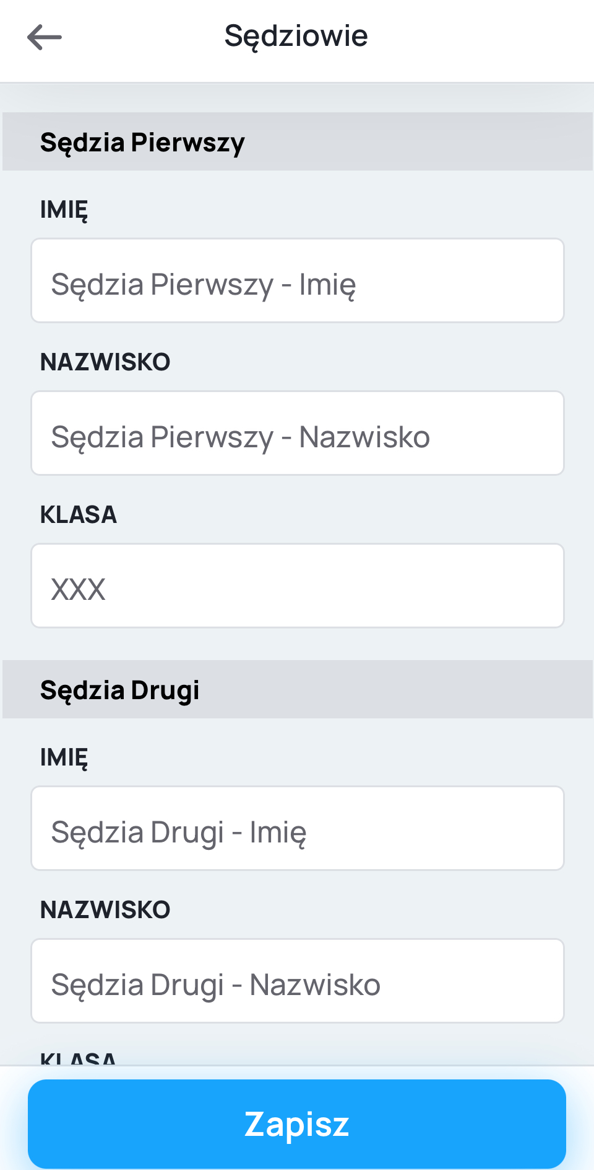
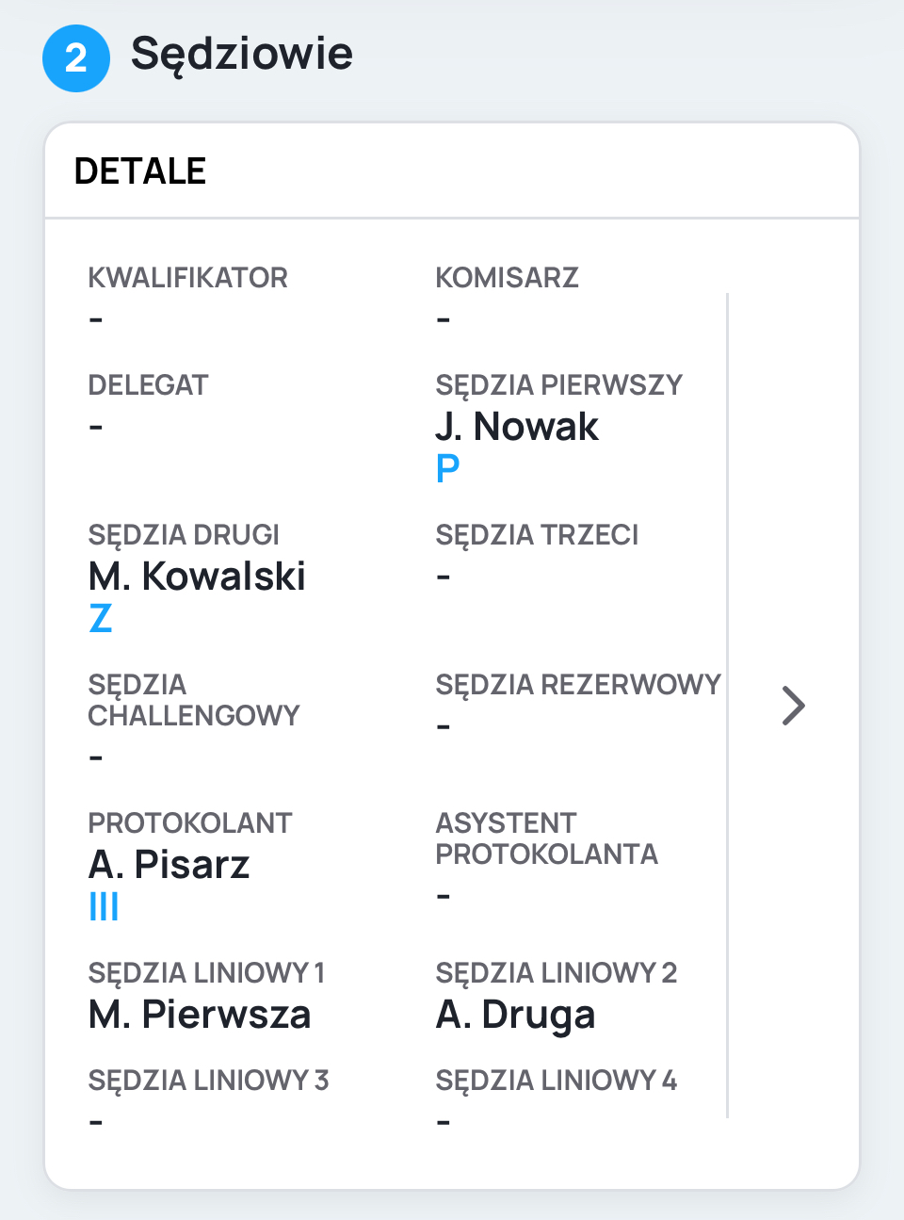
Notes:
Witam
PZPS wojewódzki związek
Volleystation
Czasu mało
Obsługa Volleystation w kontekście trenera
Statystyka kodowanie ocena
Zapraszam na kurs statystka zapisy na pod moim mailem

Slide 10
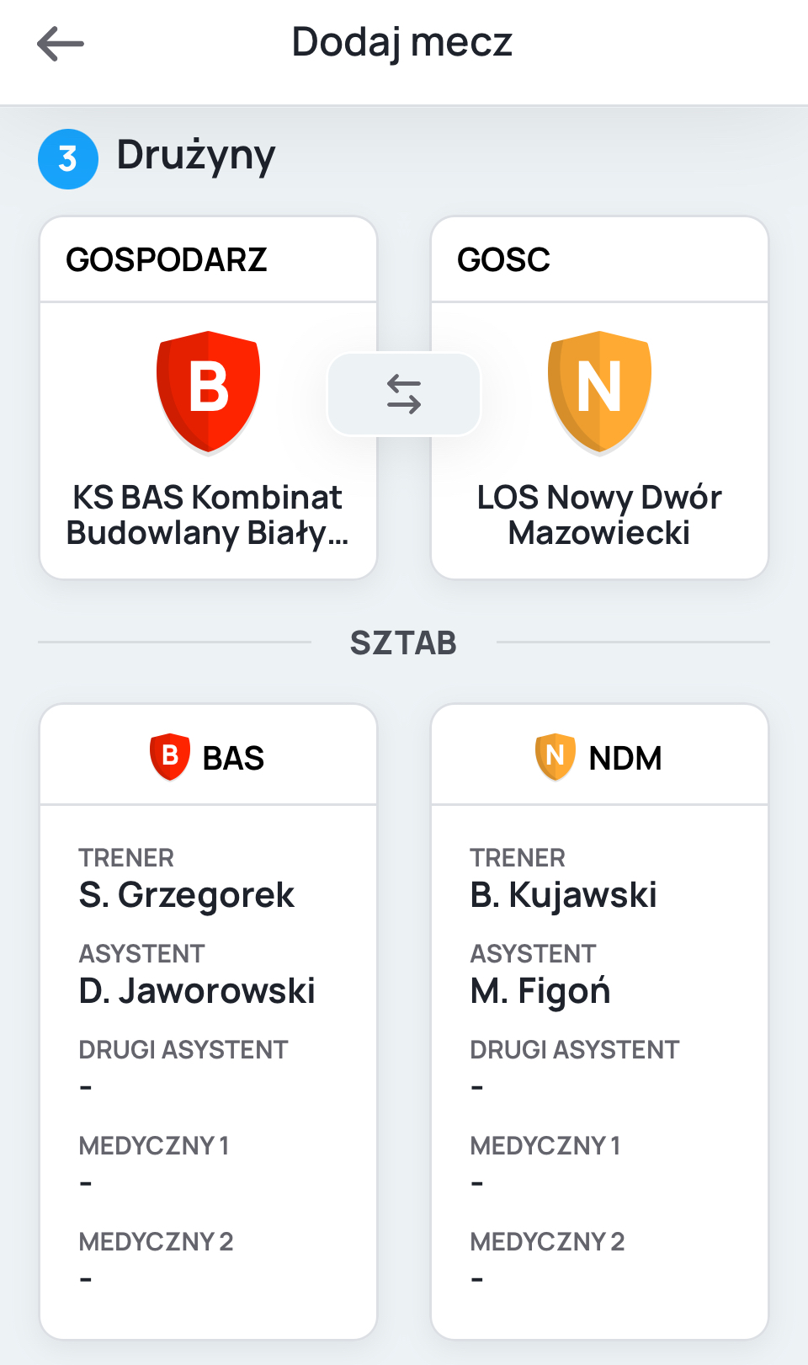
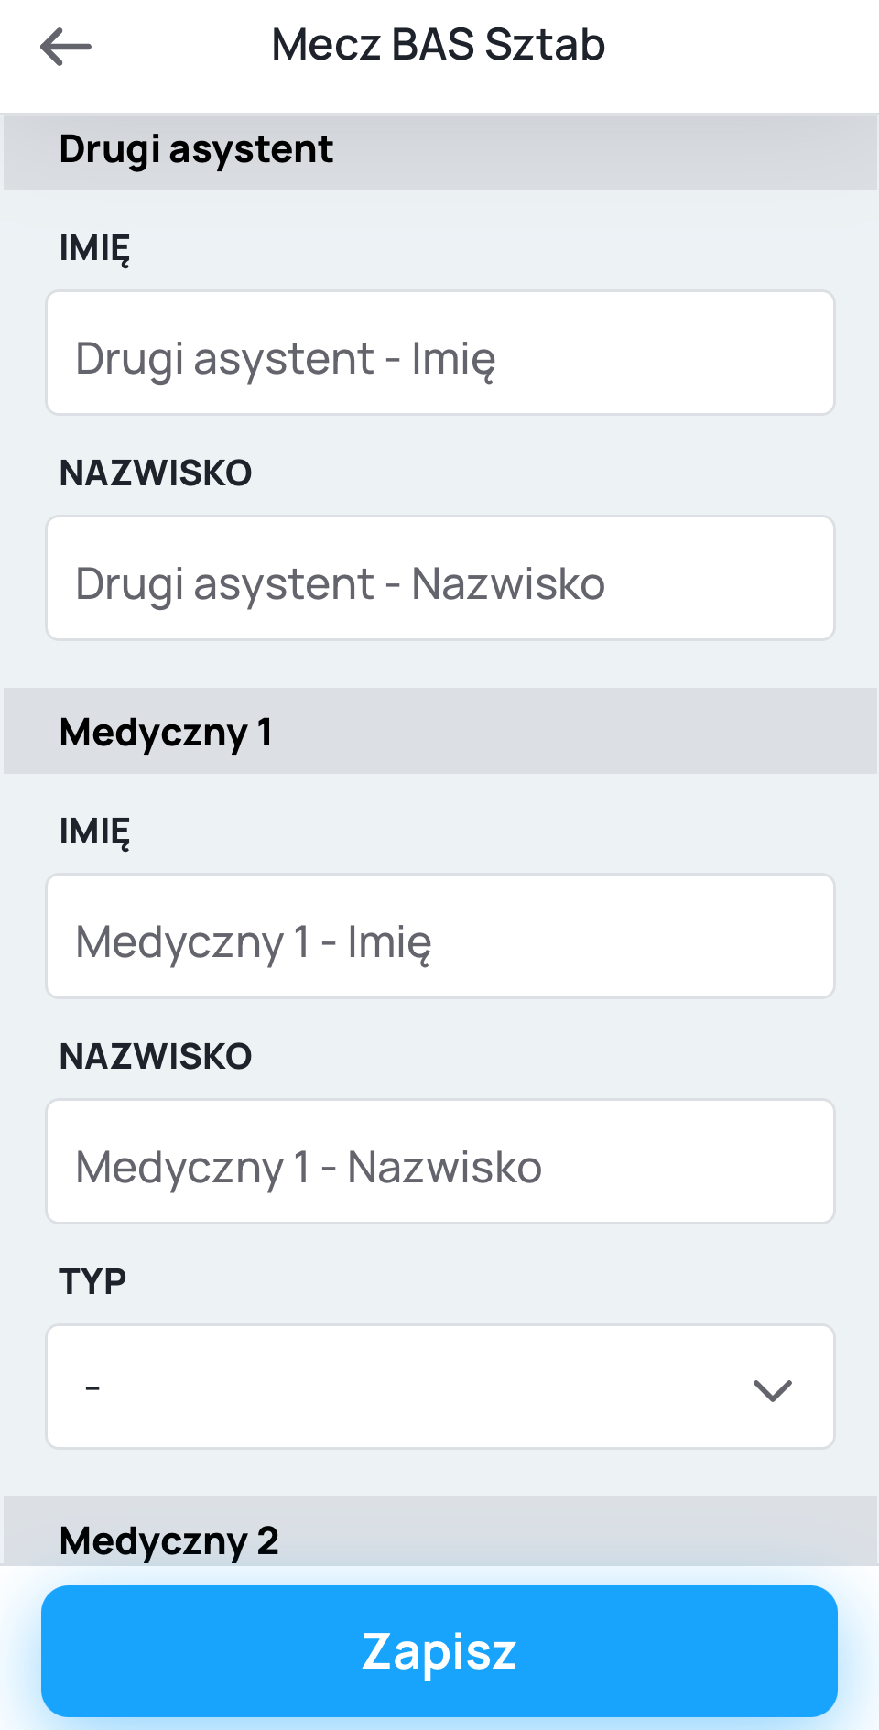
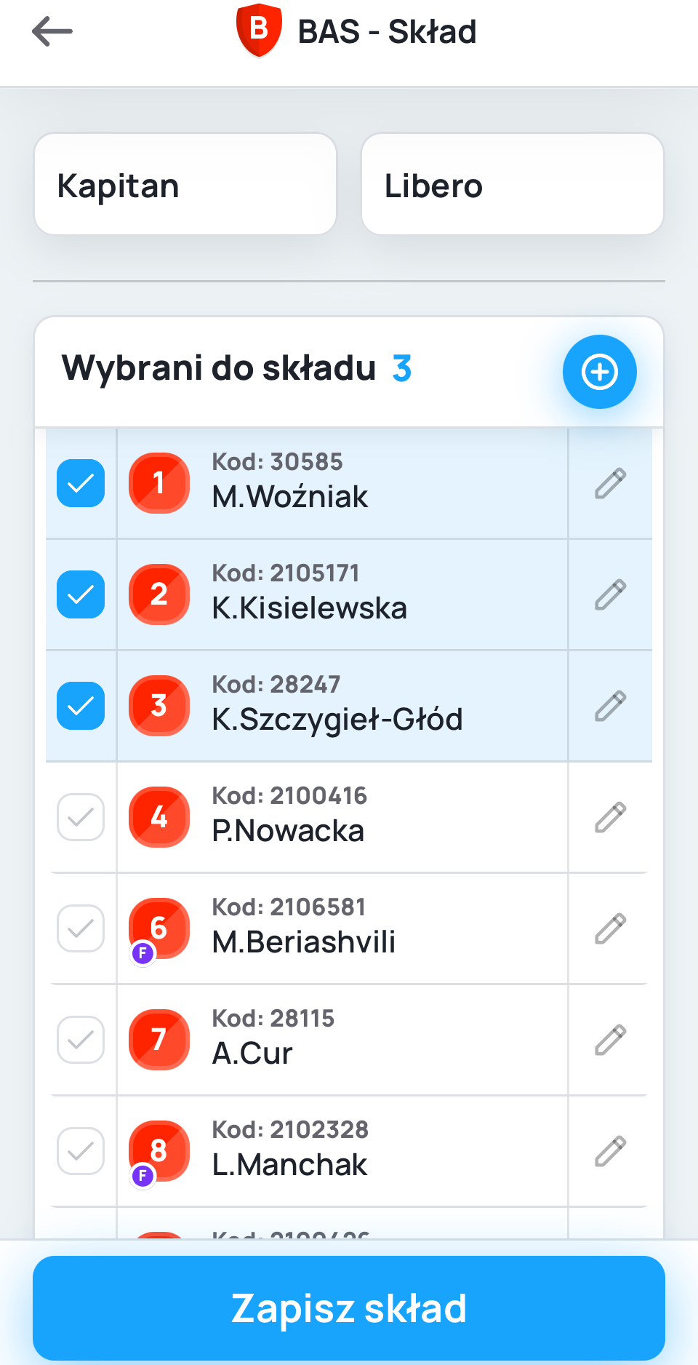
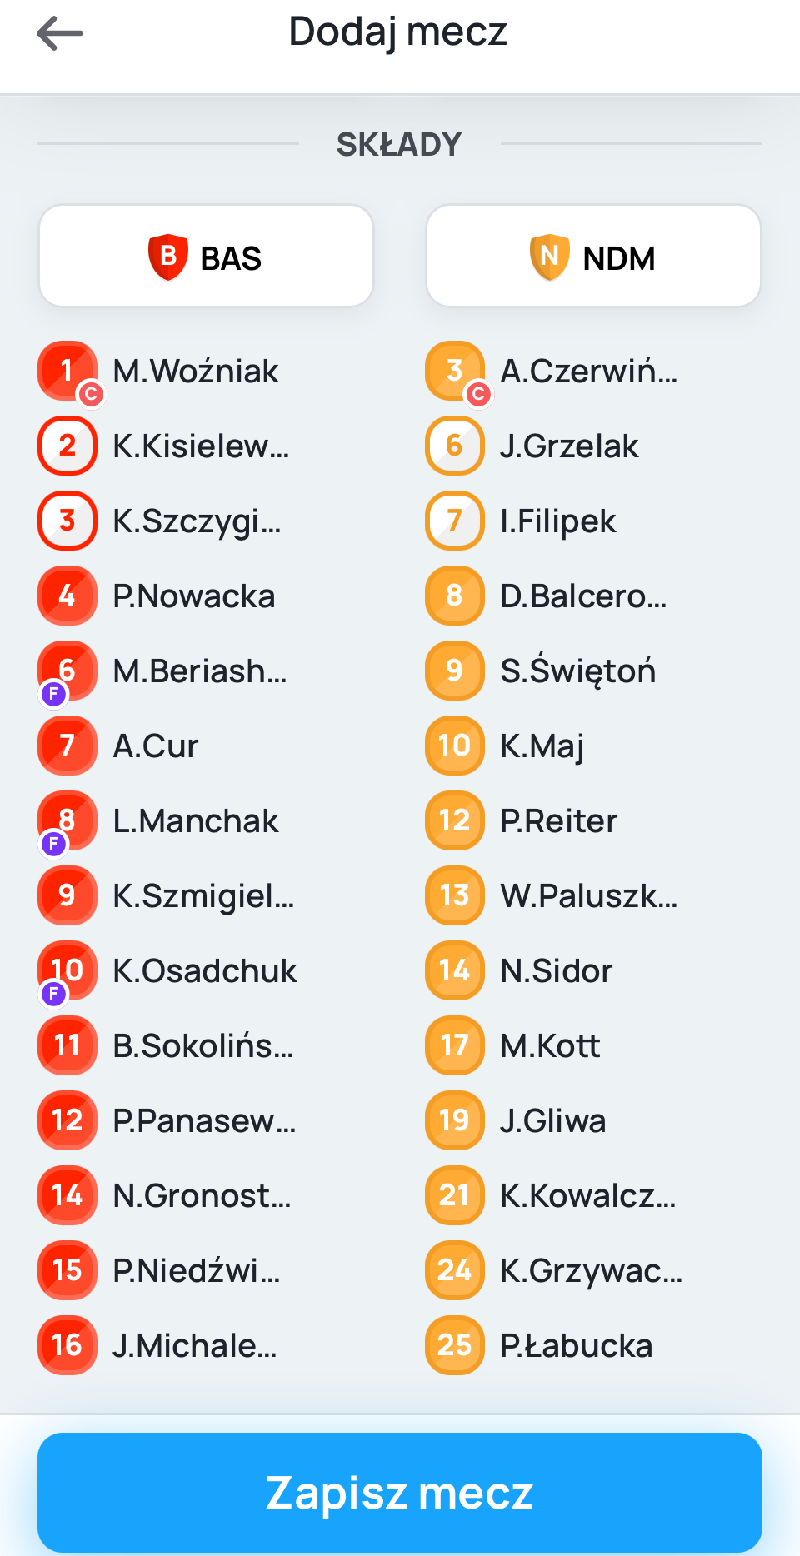
Notes:
Witam
PZPS wojewódzki związek
Volleystation
Czasu mało
Obsługa Volleystation w kontekście trenera
Statystyka kodowanie ocena
Zapraszam na kurs statystka zapisy na pod moim mailem

Slide 11
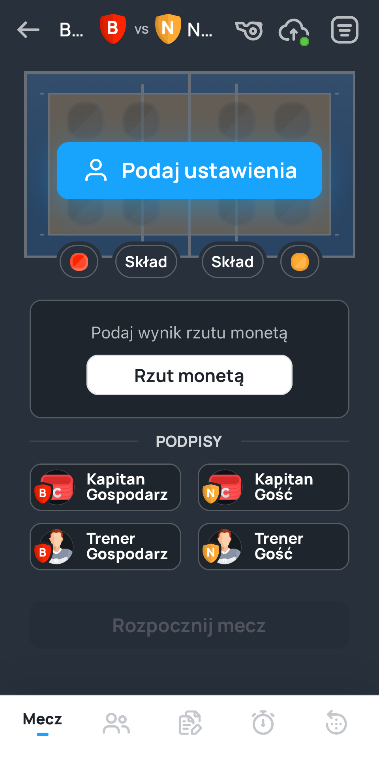
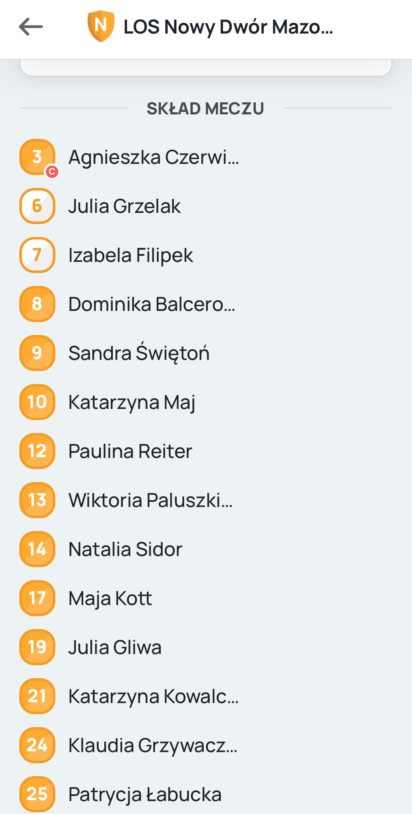
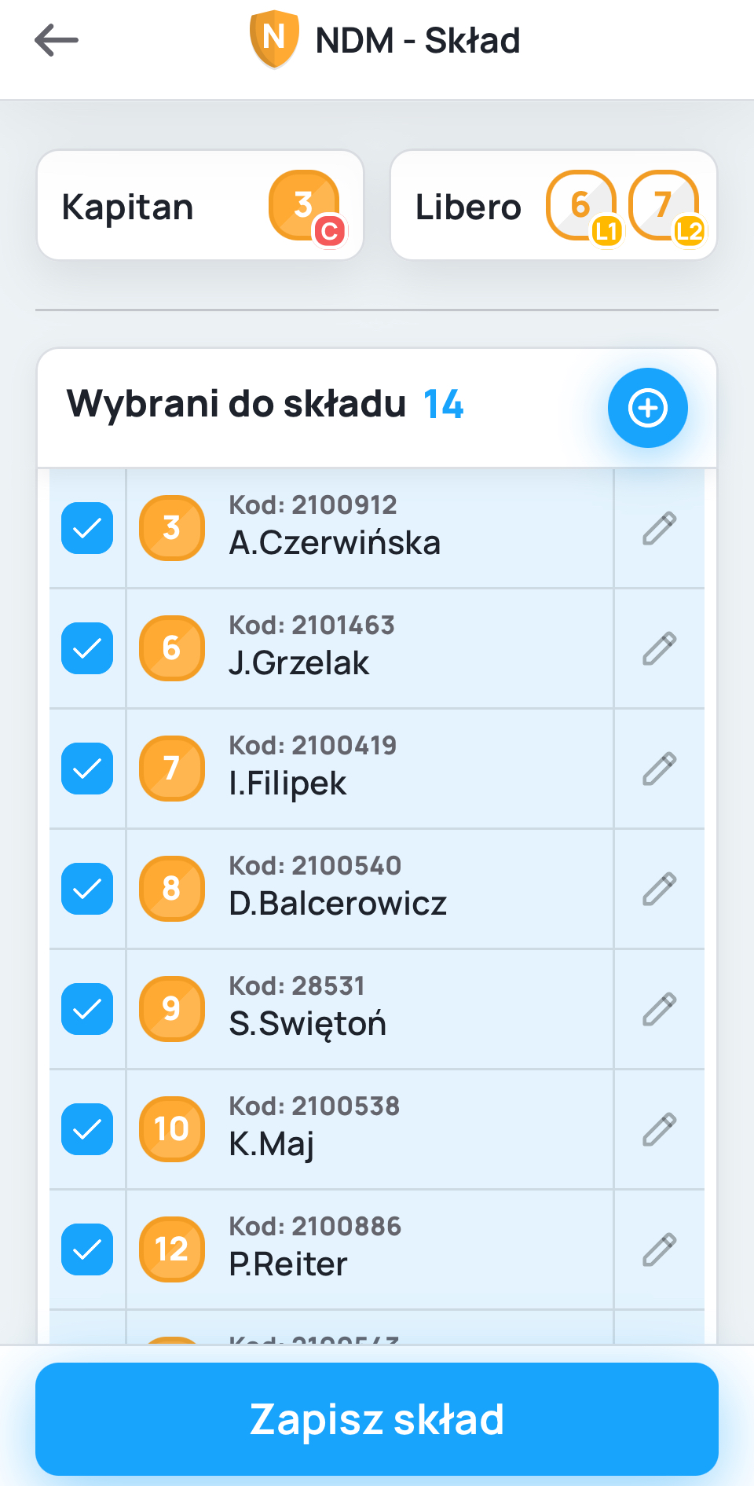
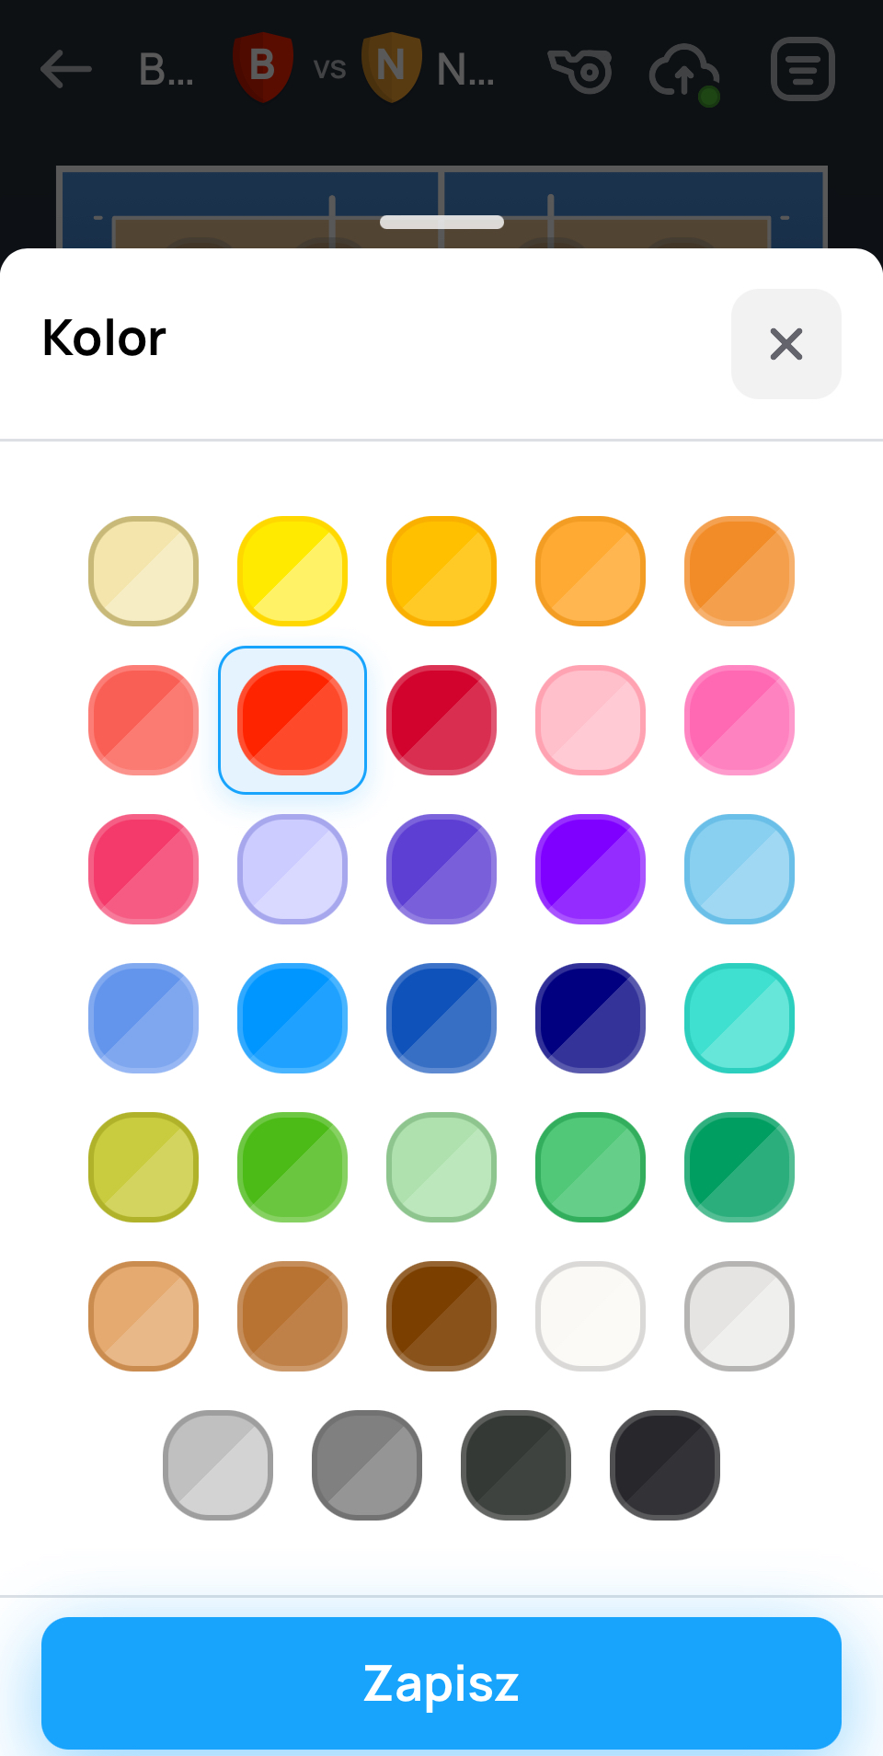
Notes:
Witam
PZPS wojewódzki związek
Volleystation
Czasu mało
Obsługa Volleystation w kontekście trenera
Statystyka kodowanie ocena
Zapraszam na kurs statystka zapisy na pod moim mailem

Slide 12
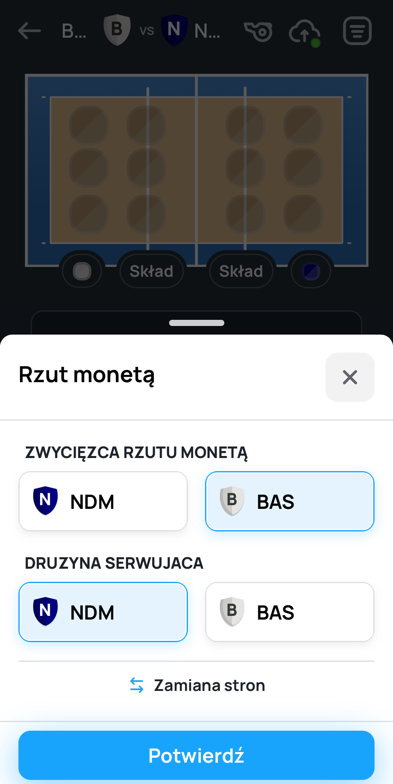
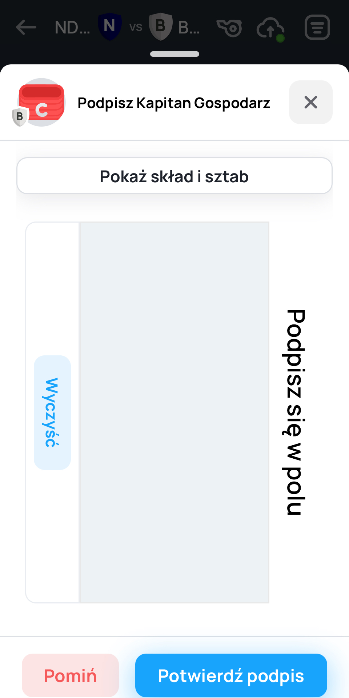
Notes:
Witam
PZPS wojewódzki związek
Volleystation
Czasu mało
Obsługa Volleystation w kontekście trenera
Statystyka kodowanie ocena
Zapraszam na kurs statystka zapisy na pod moim mailem

Slide 13
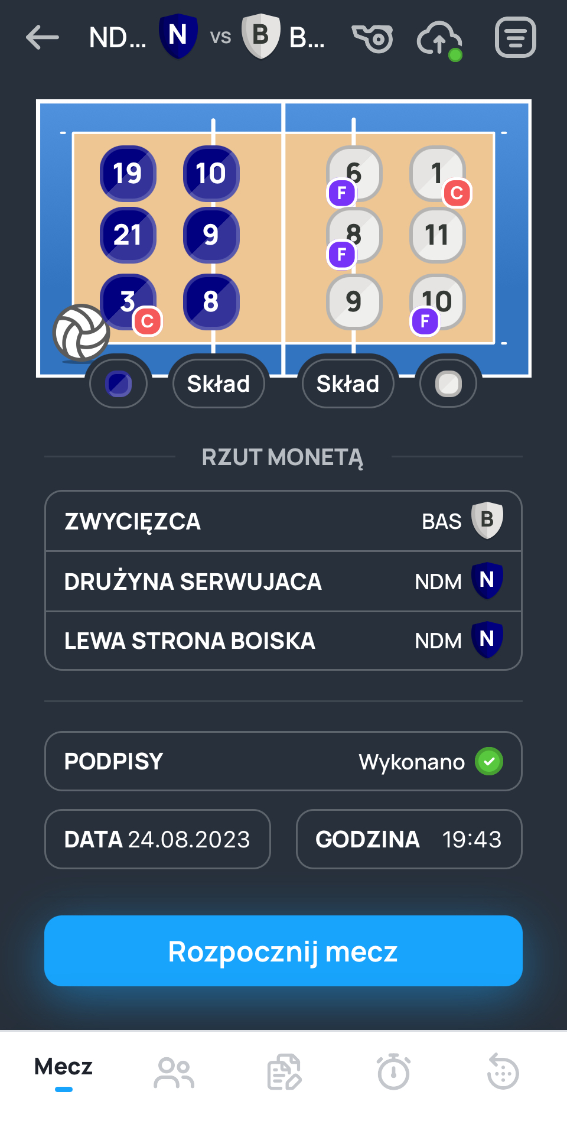
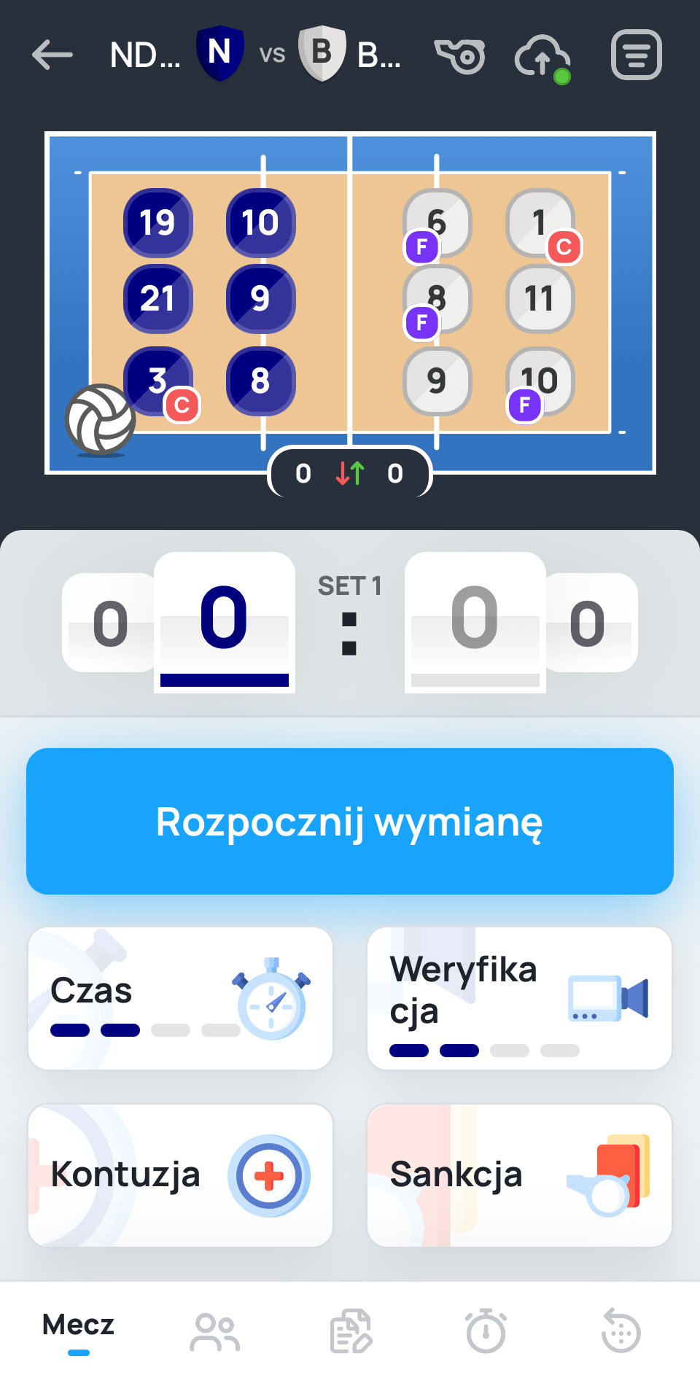
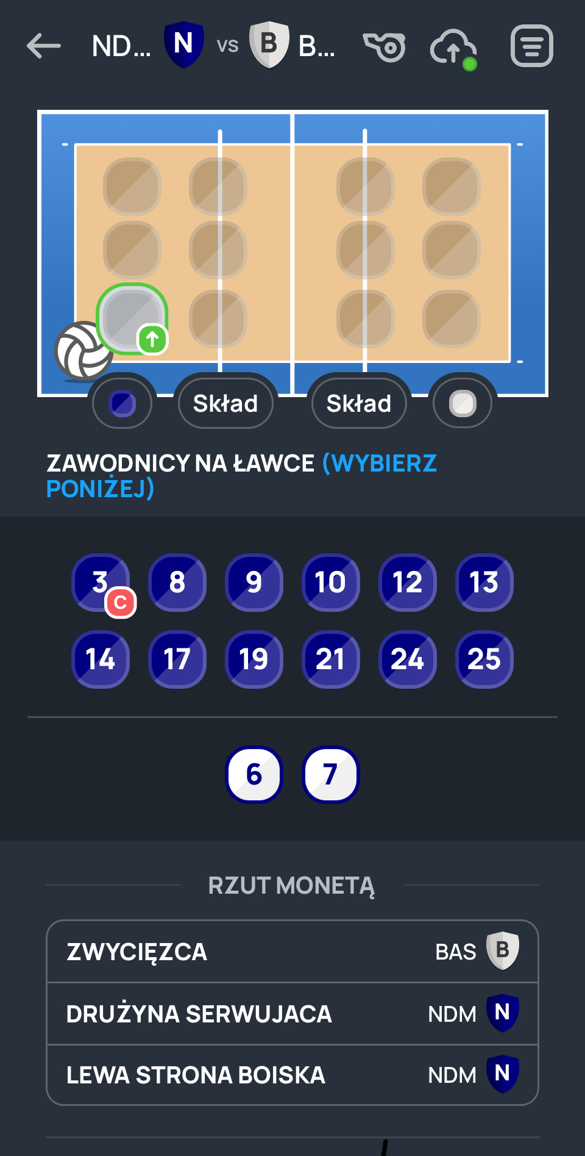
Notes:
Witam
PZPS wojewódzki związek
Volleystation
Czasu mało
Obsługa Volleystation w kontekście trenera
Statystyka kodowanie ocena
Zapraszam na kurs statystka zapisy na pod moim mailem

Slide 14
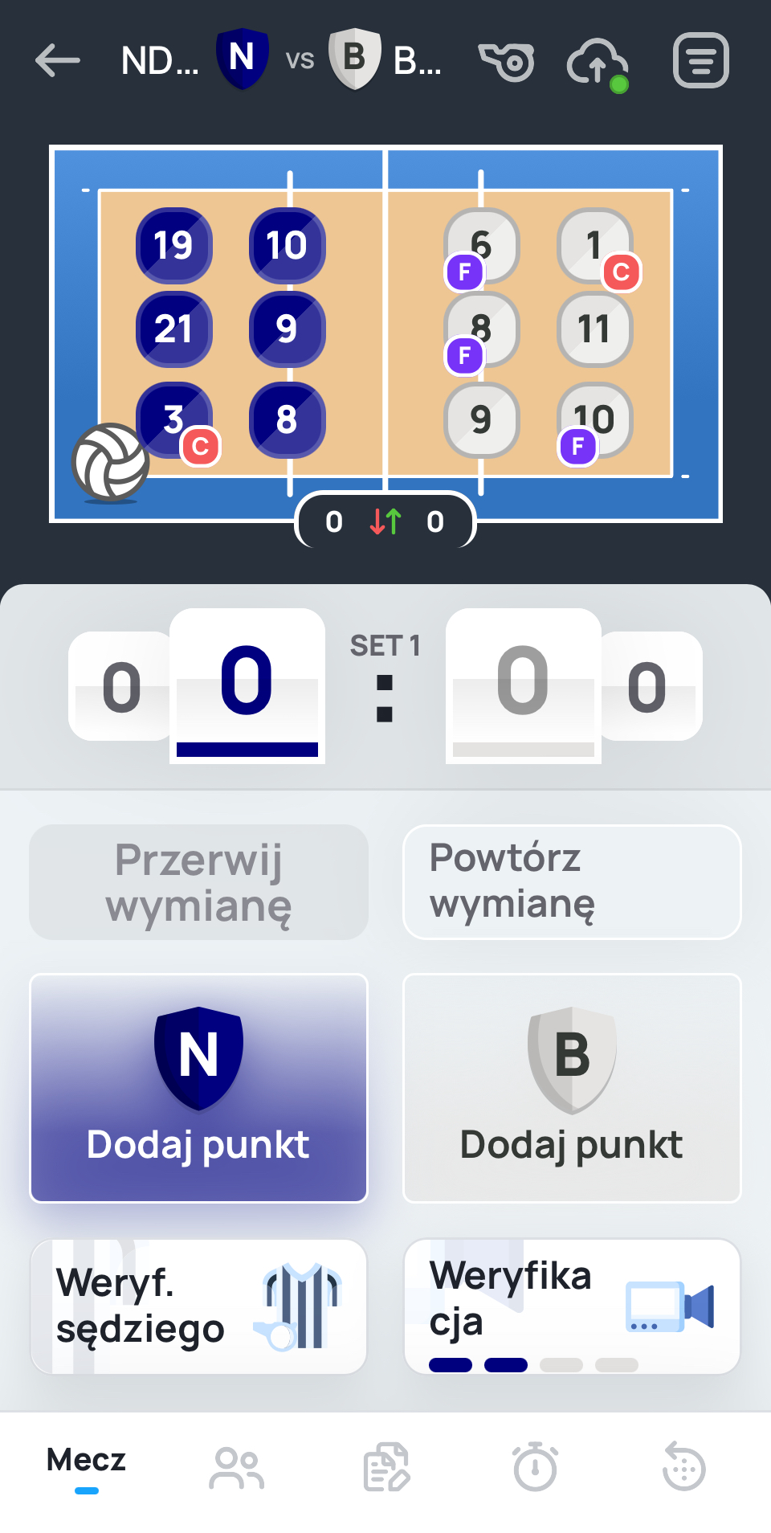
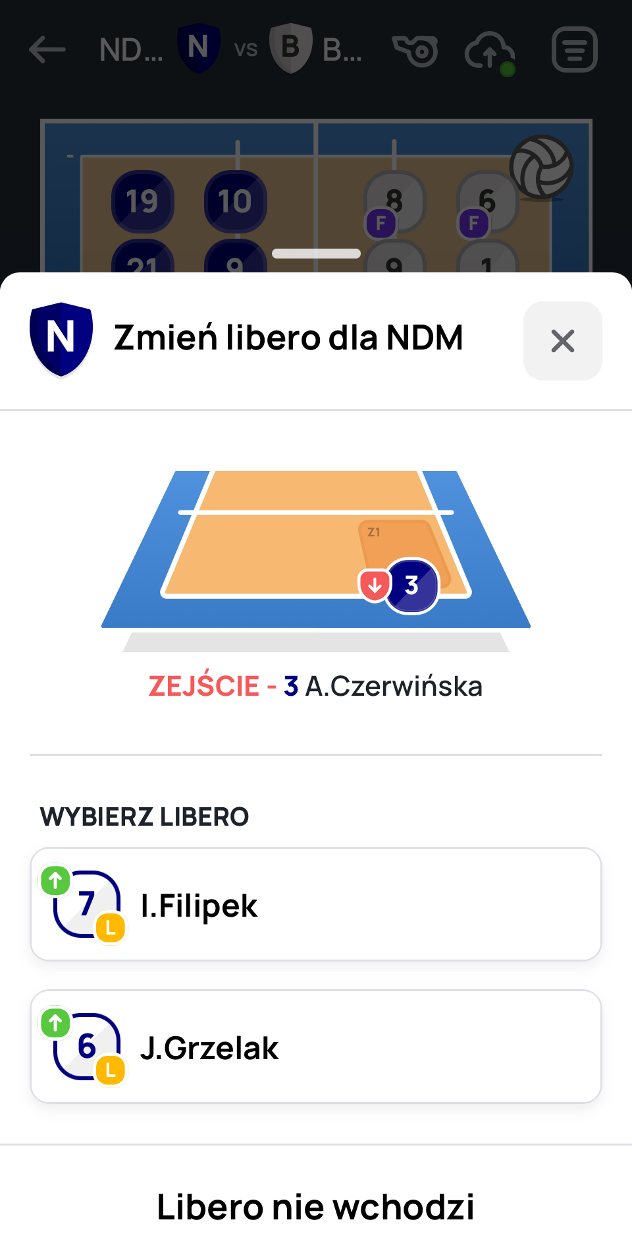
Notes:
Witam
PZPS wojewódzki związek
Volleystation
Czasu mało
Obsługa Volleystation w kontekście trenera
Statystyka kodowanie ocena
Zapraszam na kurs statystka zapisy na pod moim mailem

Slide 15
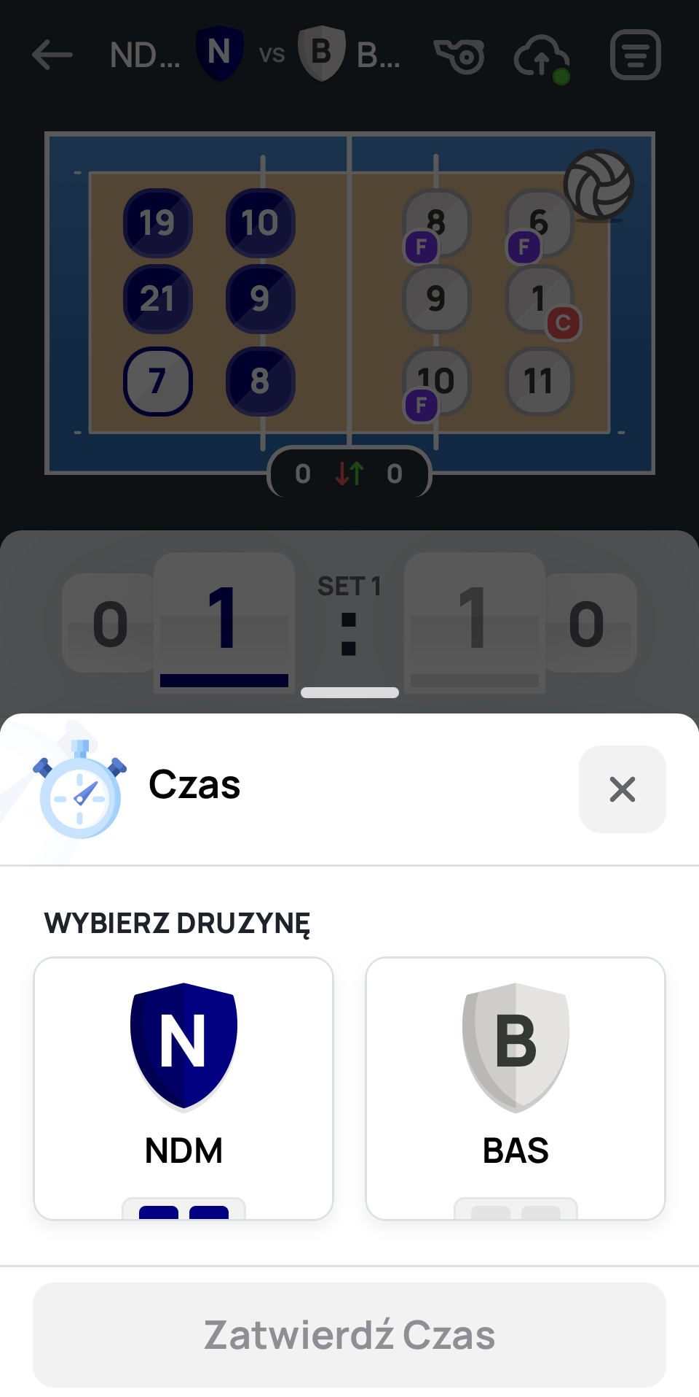
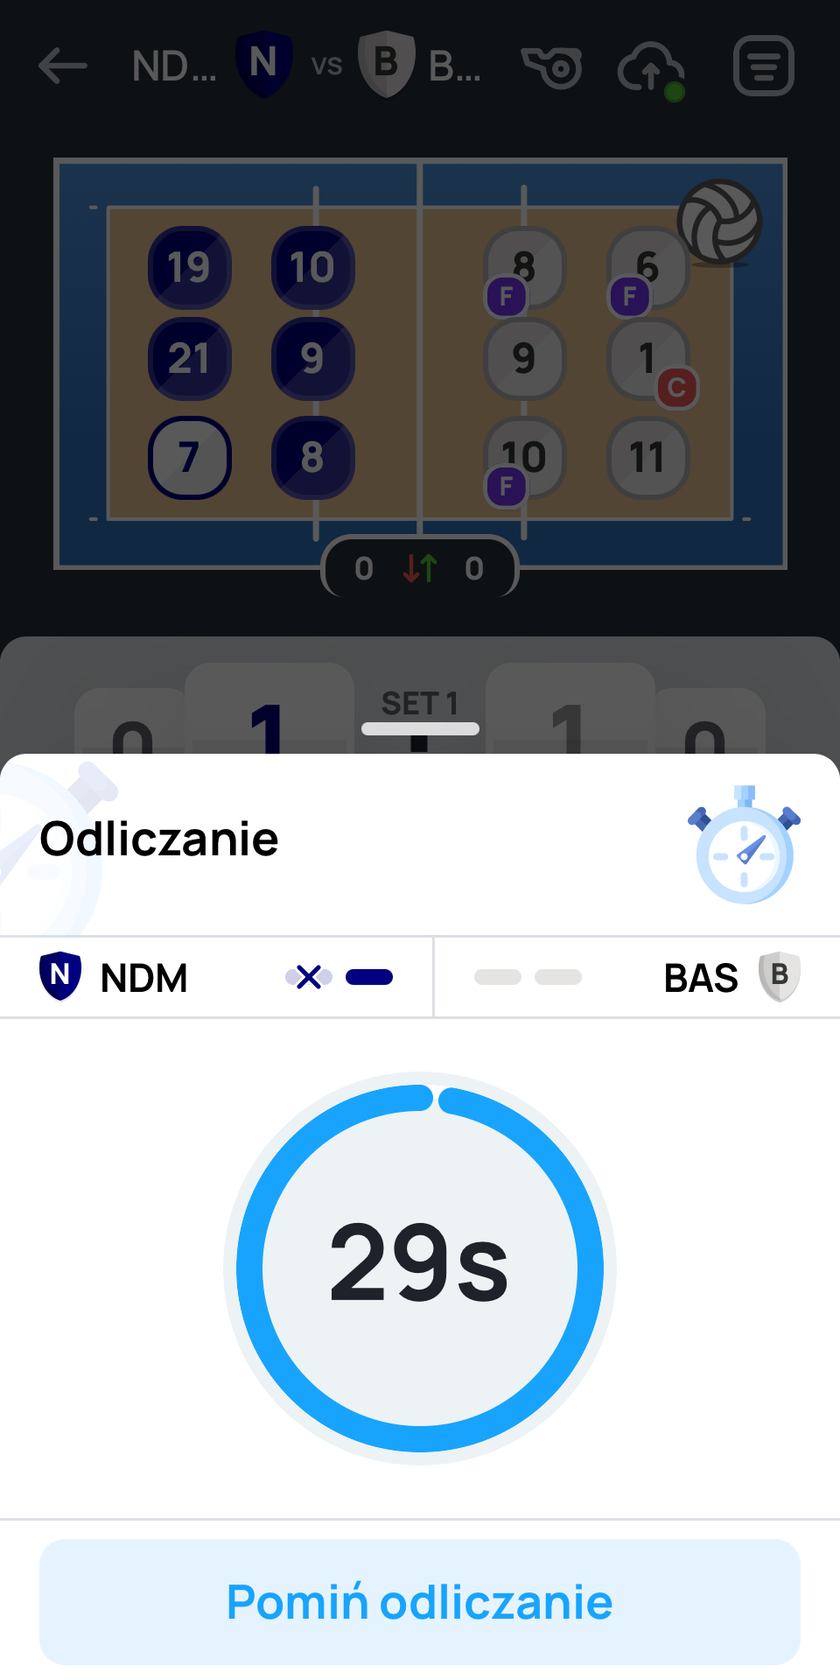
Notes:
Witam
PZPS wojewódzki związek
Volleystation
Czasu mało
Obsługa Volleystation w kontekście trenera
Statystyka kodowanie ocena
Zapraszam na kurs statystka zapisy na pod moim mailem

Slide 16
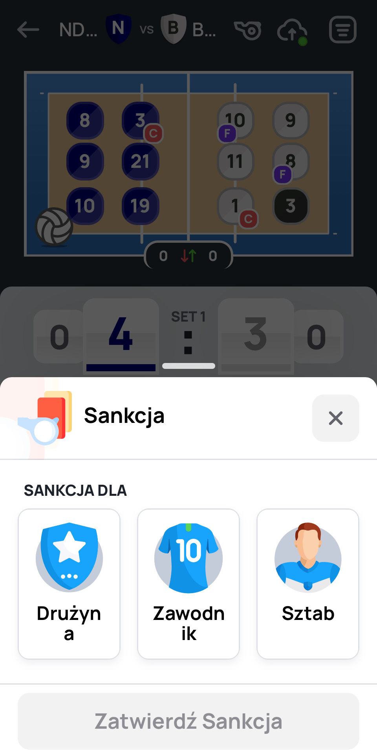
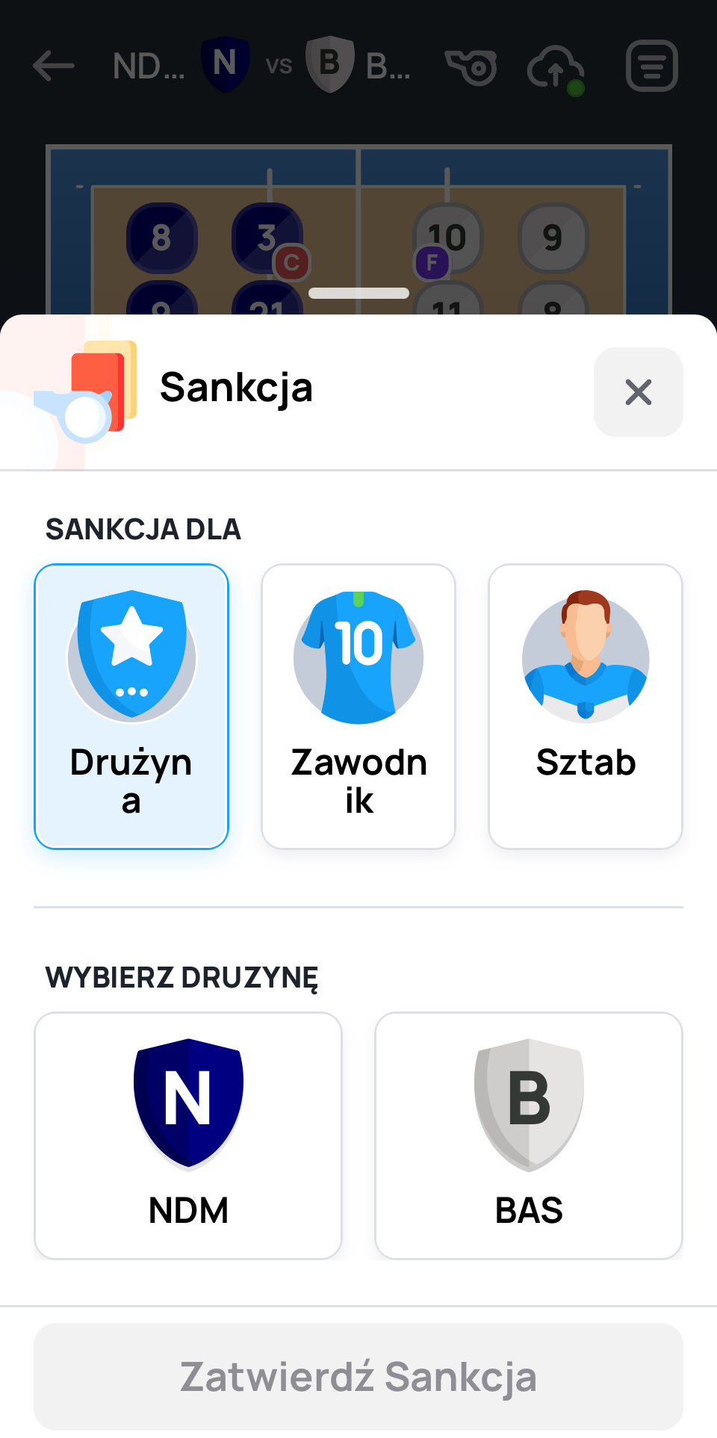
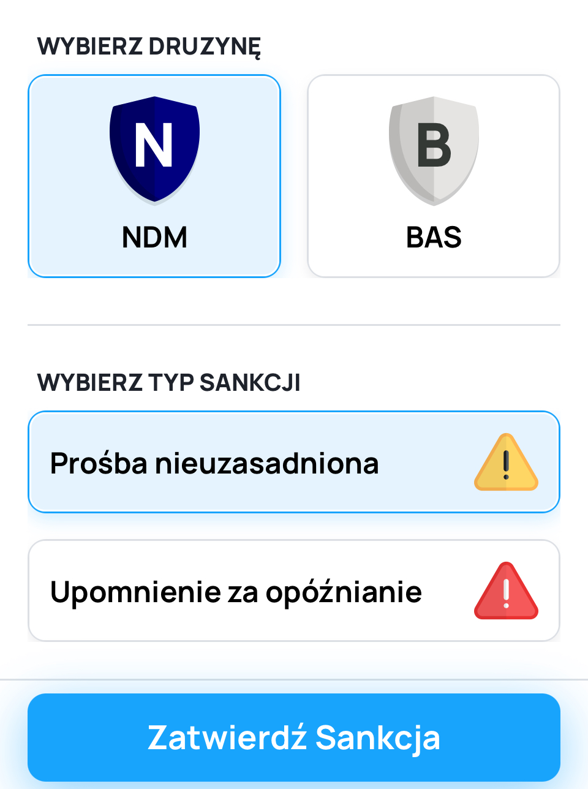
Notes:
Witam
PZPS wojewódzki związek
Volleystation
Czasu mało
Obsługa Volleystation w kontekście trenera
Statystyka kodowanie ocena
Zapraszam na kurs statystka zapisy na pod moim mailem

Slide 17
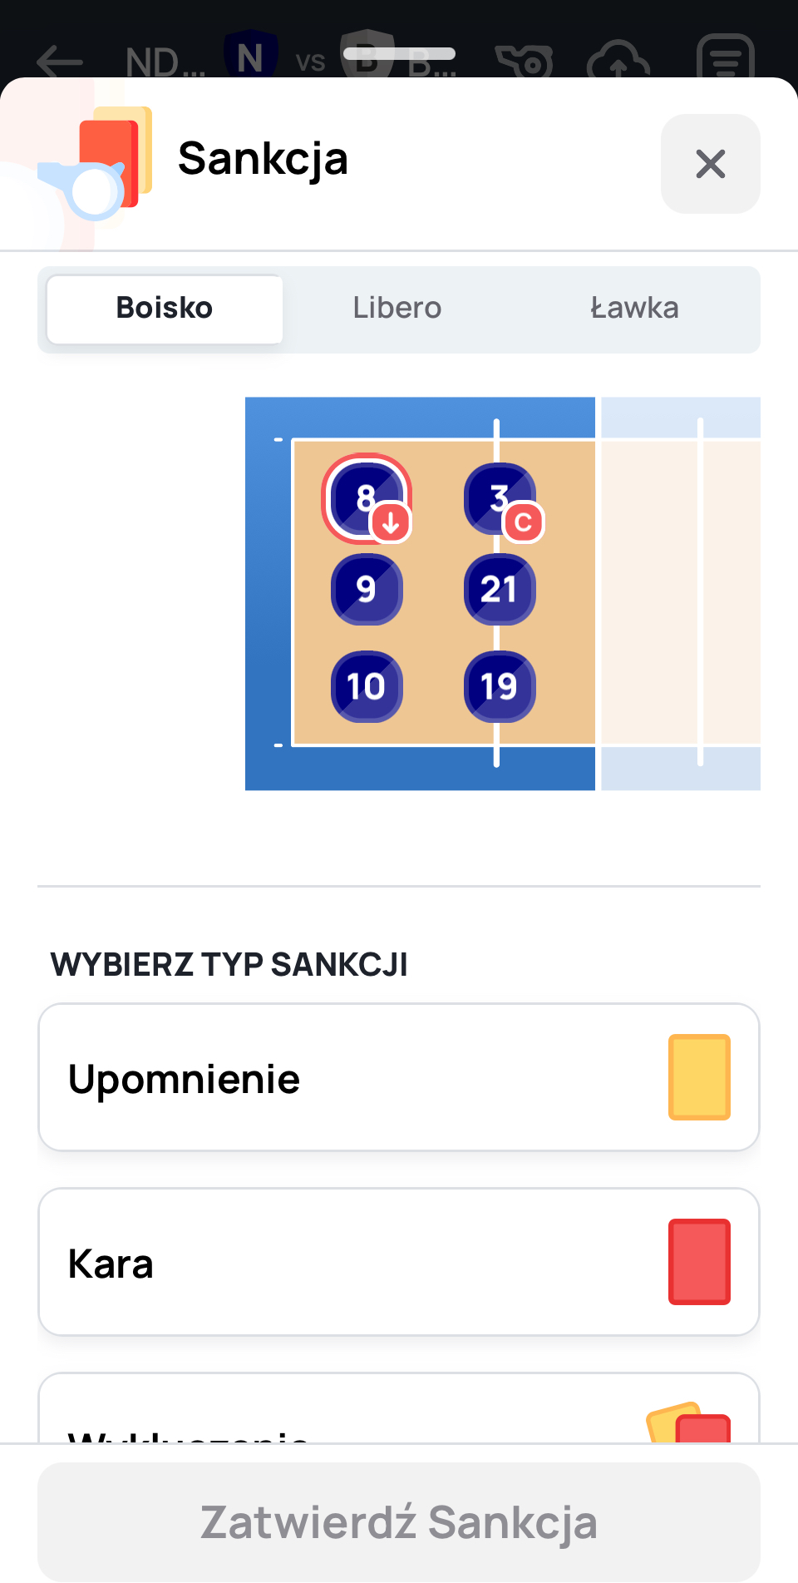
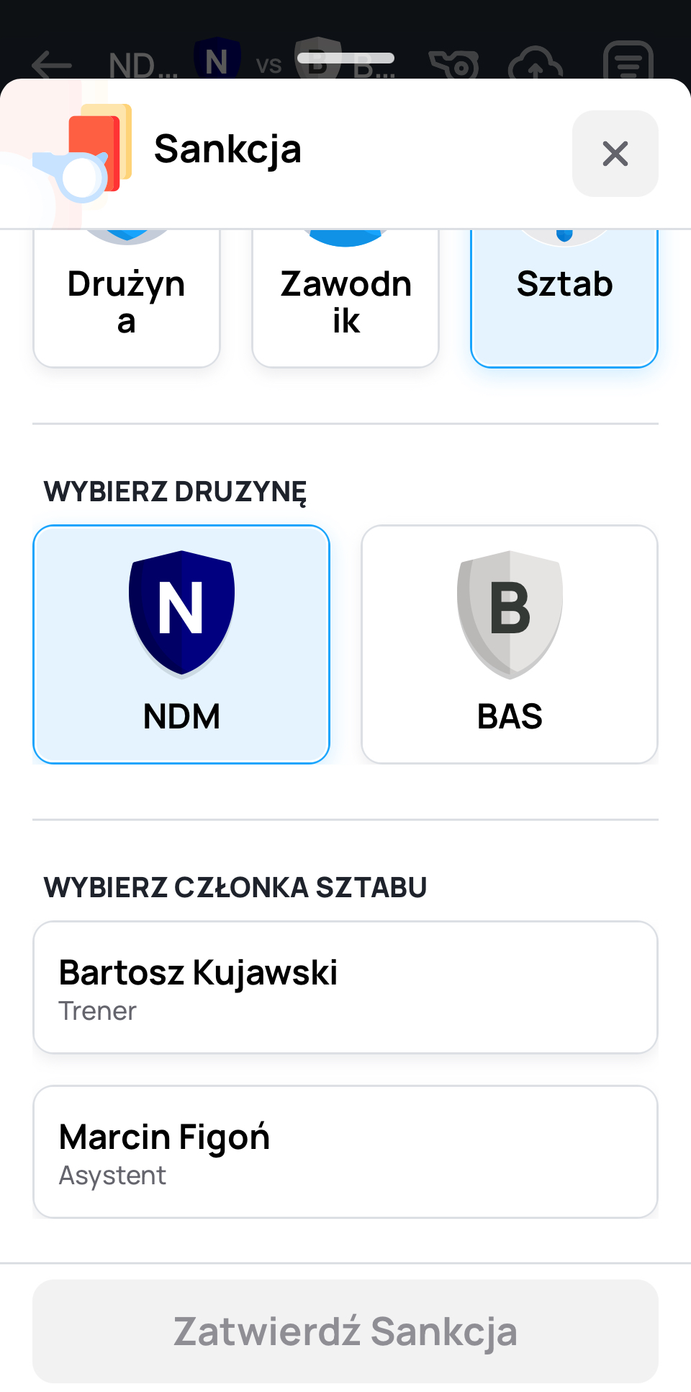
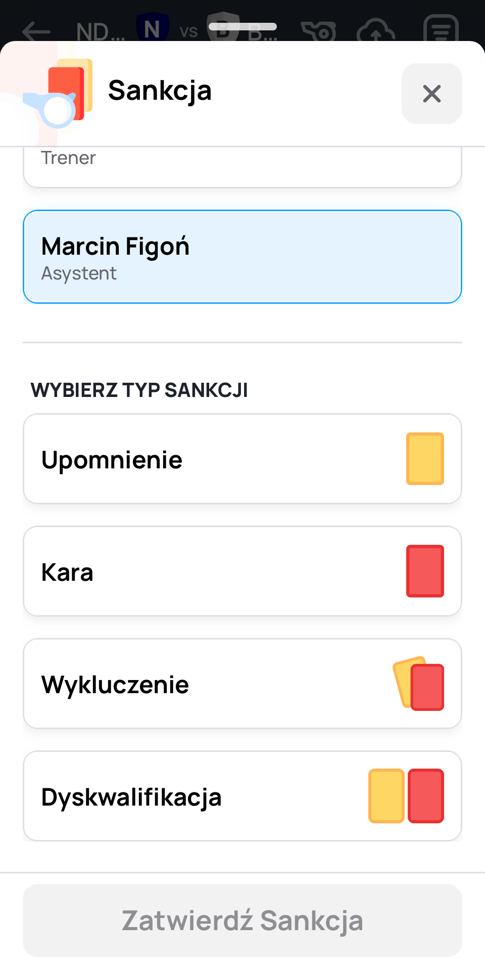
Notes:
Witam
PZPS wojewódzki związek
Volleystation
Czasu mało
Obsługa Volleystation w kontekście trenera
Statystyka kodowanie ocena
Zapraszam na kurs statystka zapisy na pod moim mailem

Slide 18
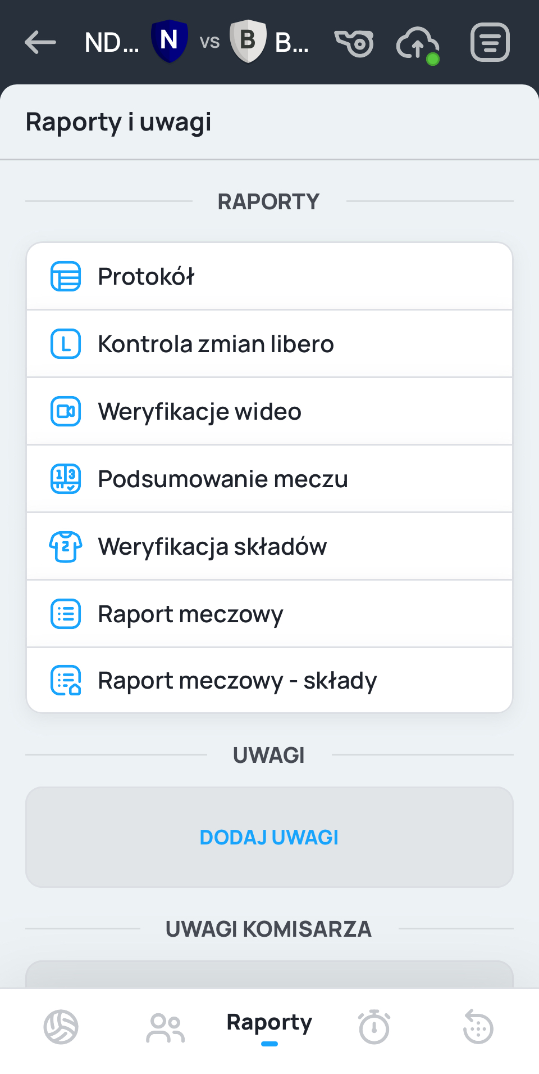
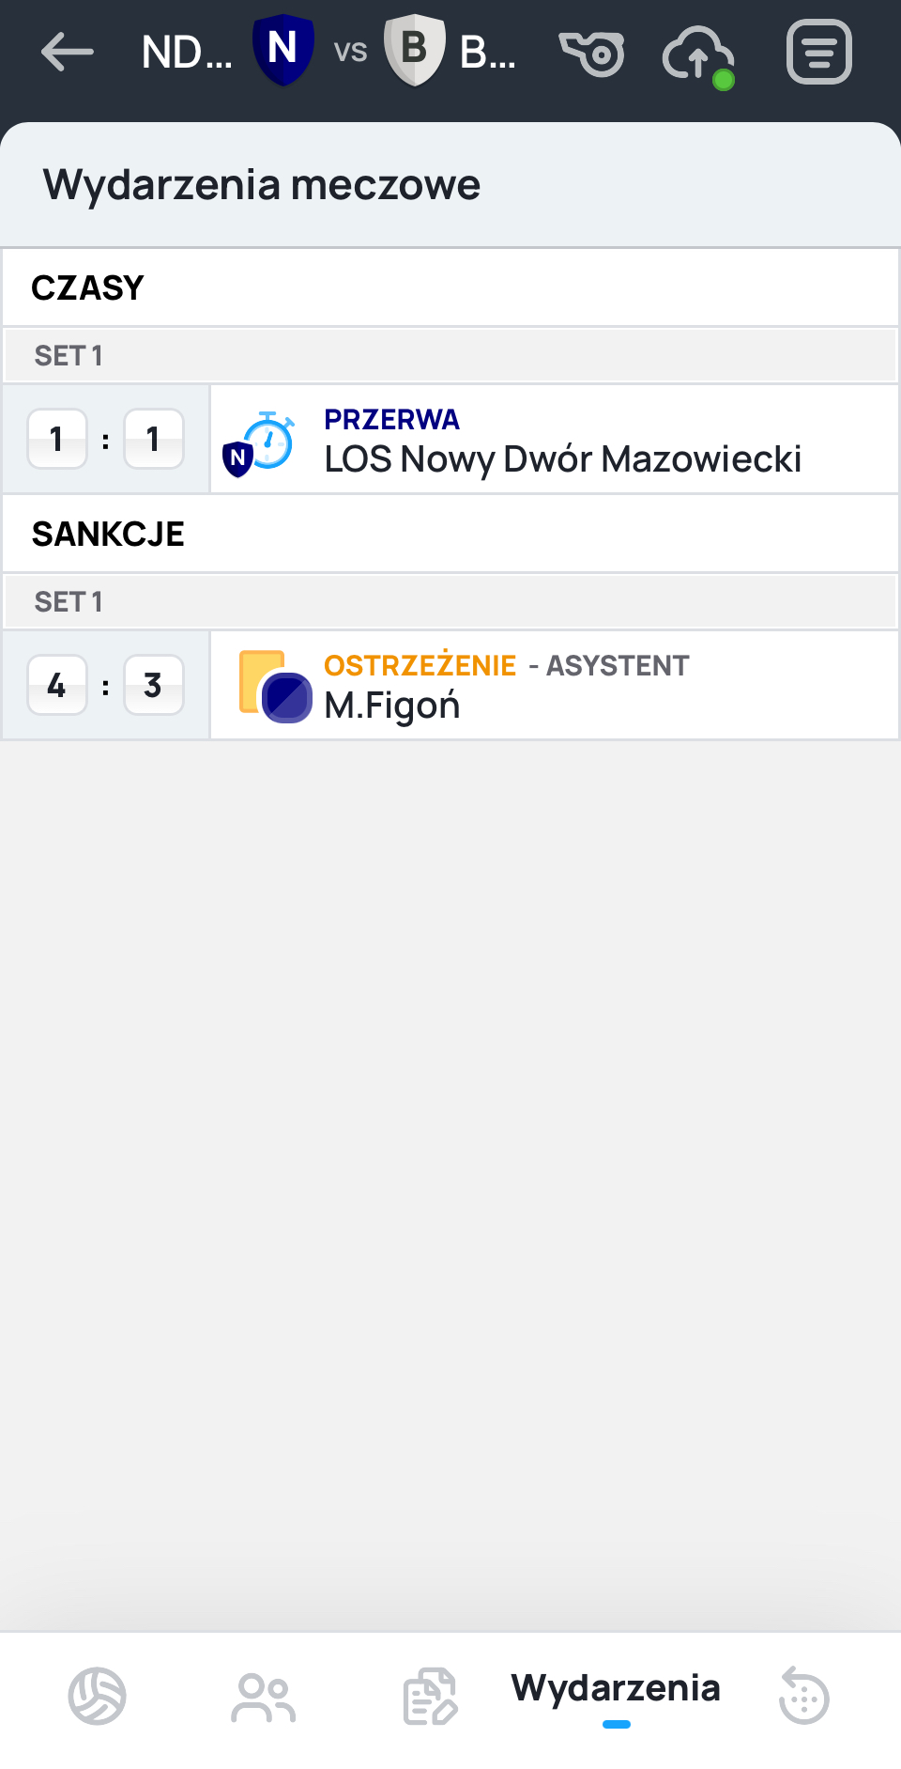
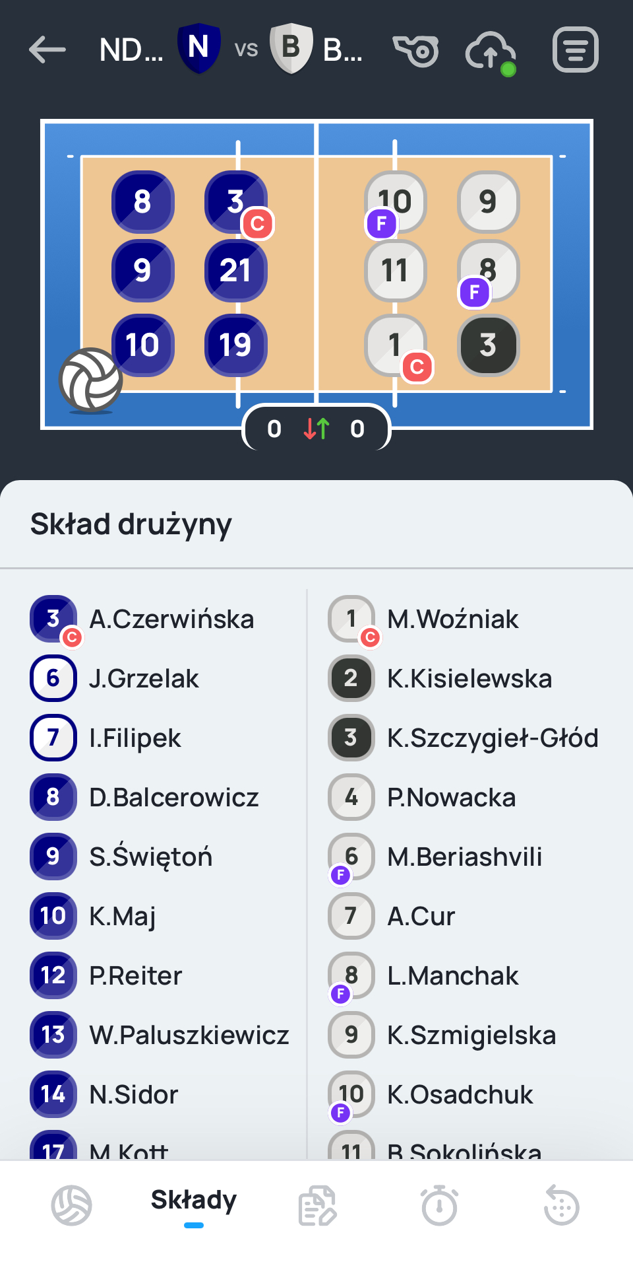
Notes:
Witam
PZPS wojewódzki związek
Volleystation
Czasu mało
Obsługa Volleystation w kontekście trenera
Statystyka kodowanie ocena
Zapraszam na kurs statystka zapisy na pod moim mailem

Slide 19
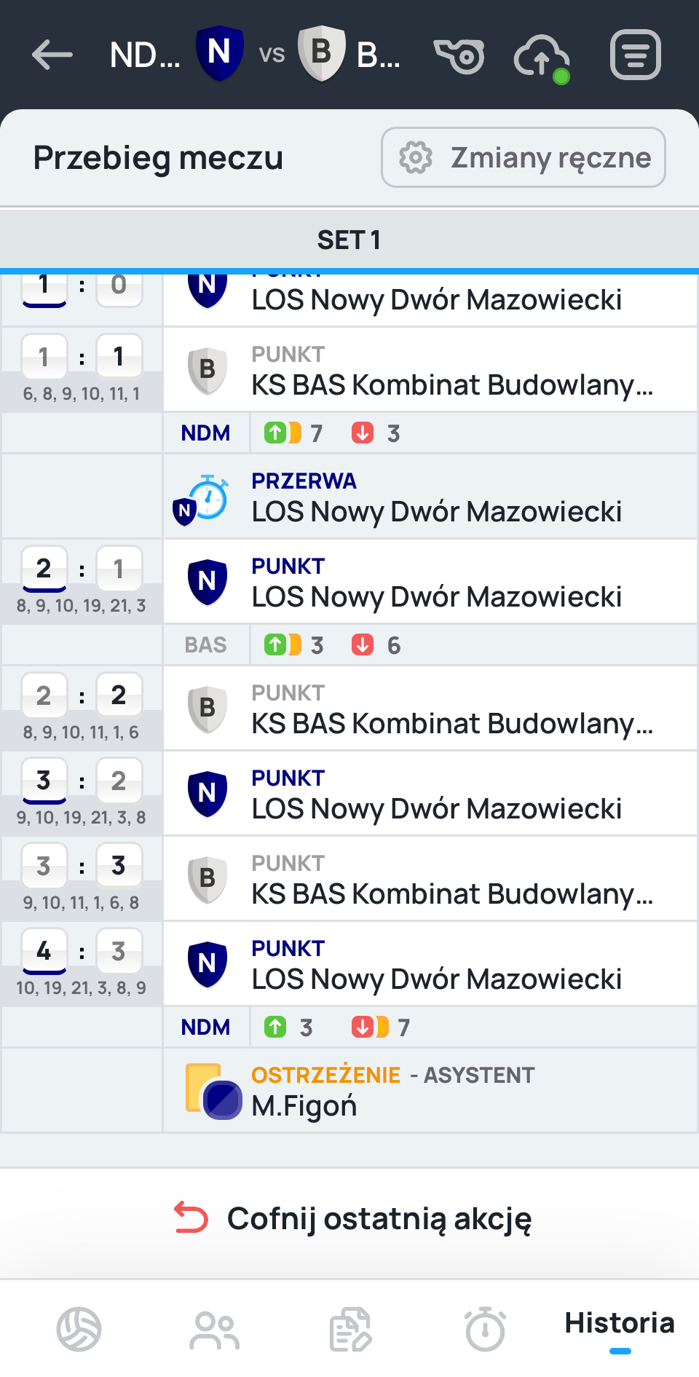
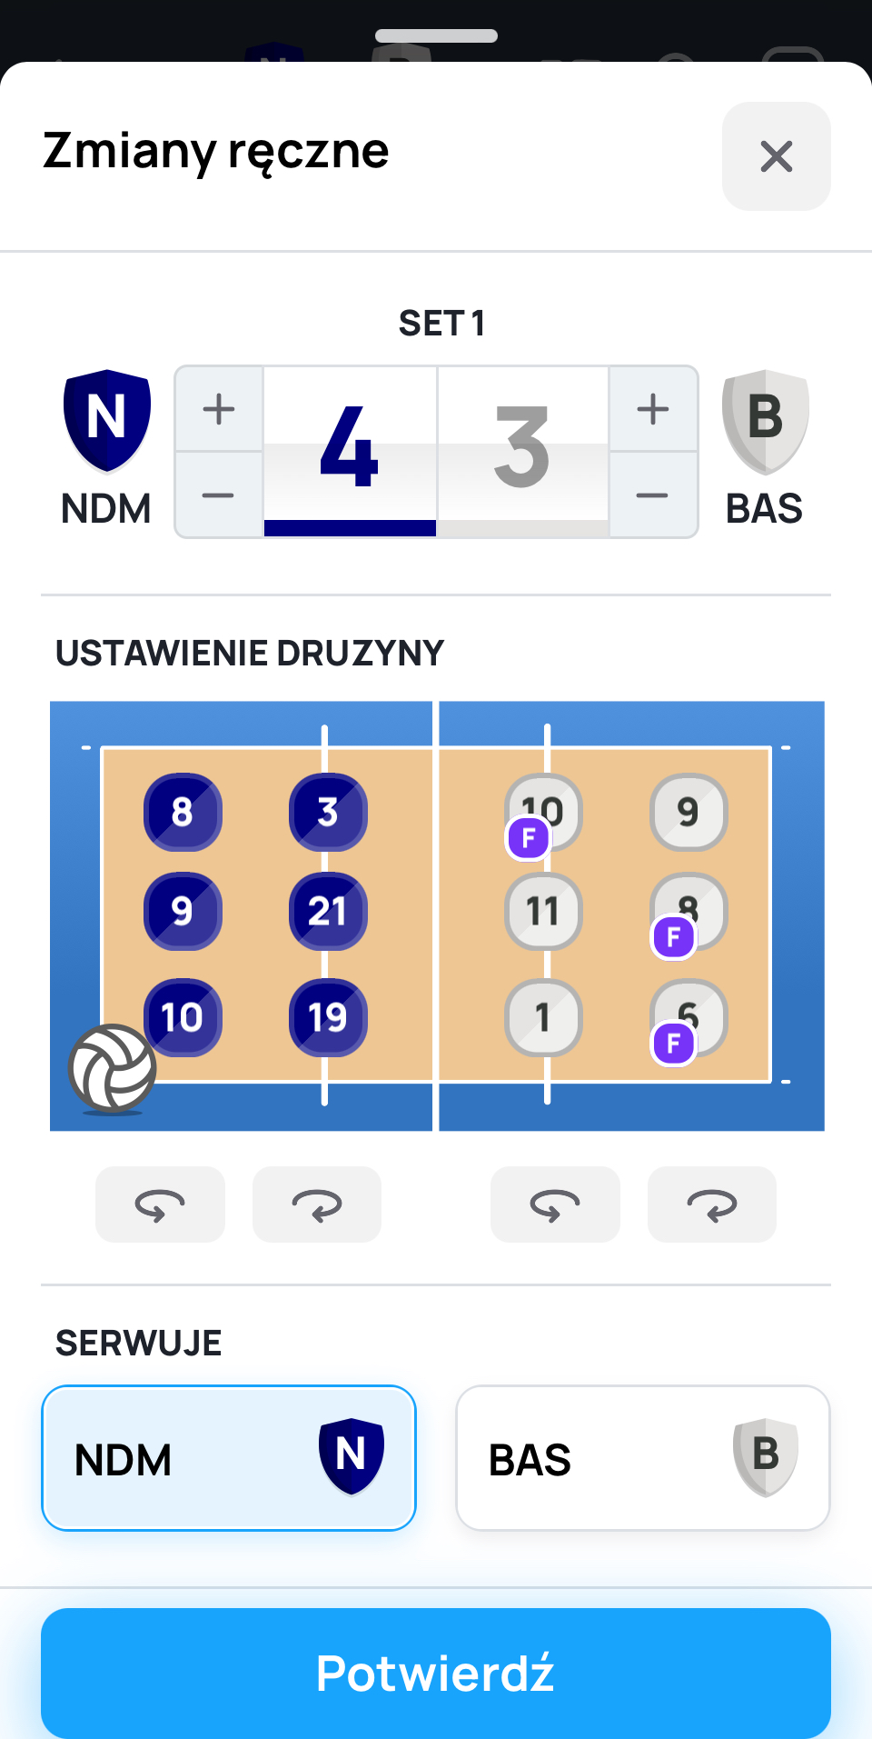
Notes:
Witam
PZPS wojewódzki związek
Volleystation
Czasu mało
Obsługa Volleystation w kontekście trenera
Statystyka kodowanie ocena
Zapraszam na kurs statystka zapisy na pod moim mailem

Slide 20
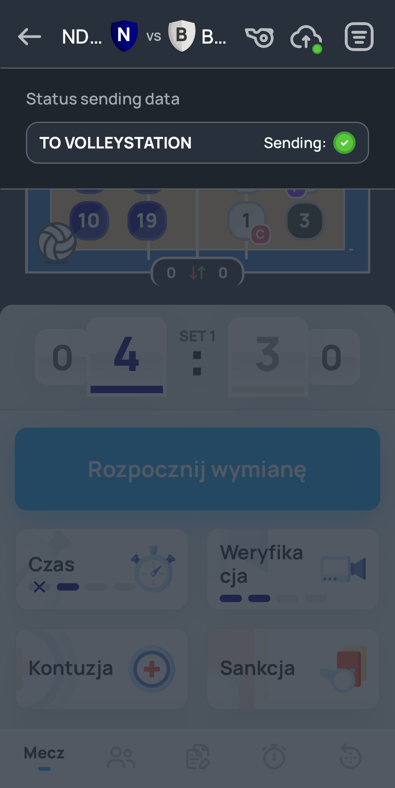
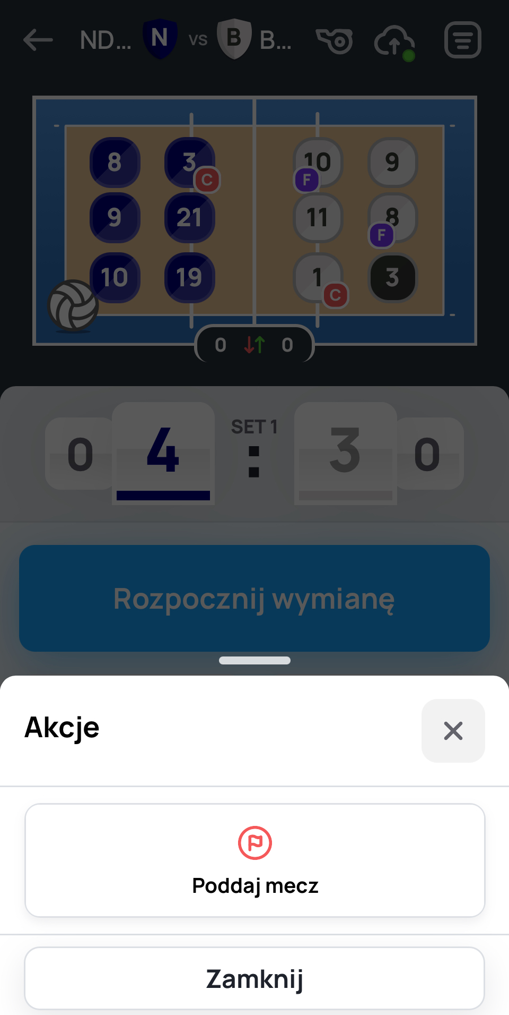
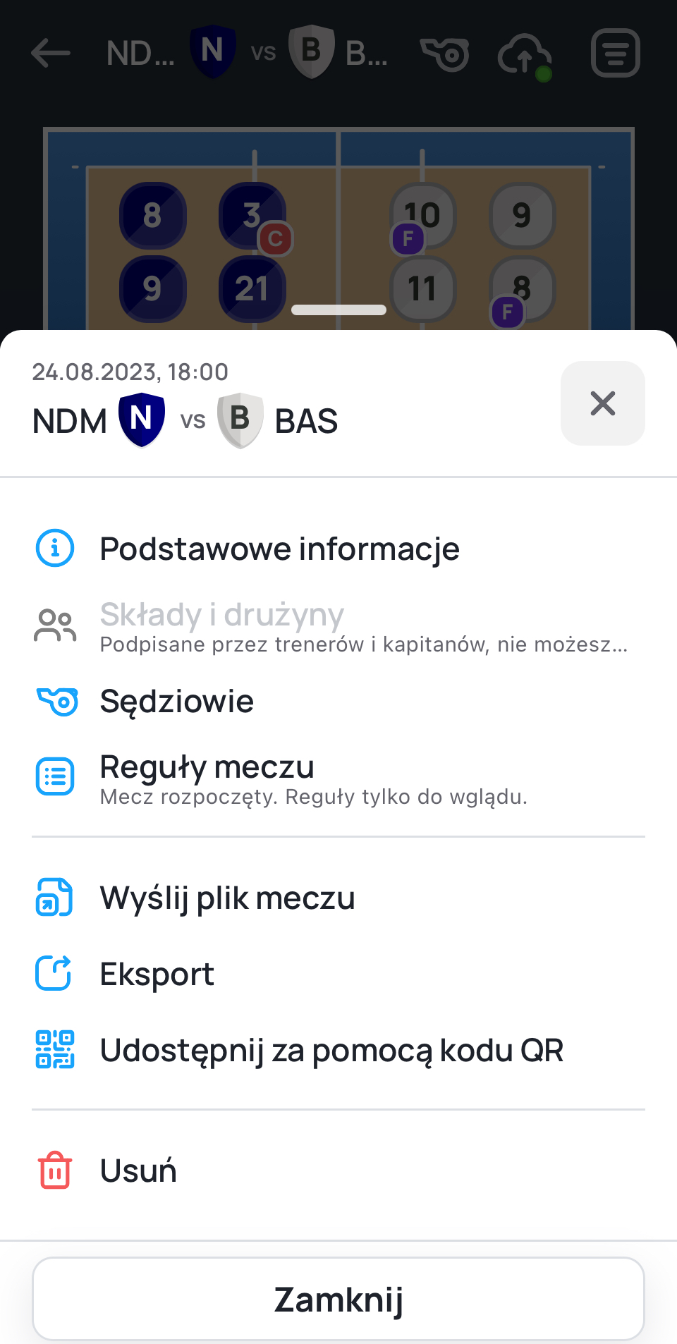
Notes:
Witam
PZPS wojewódzki związek
Volleystation
Czasu mało
Obsługa Volleystation w kontekście trenera
Statystyka kodowanie ocena
Zapraszam na kurs statystka zapisy na pod moim mailem

Slide 21
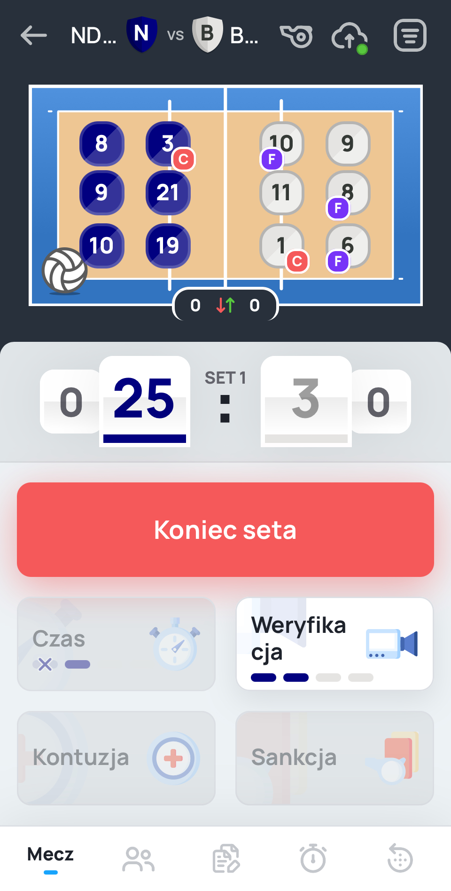
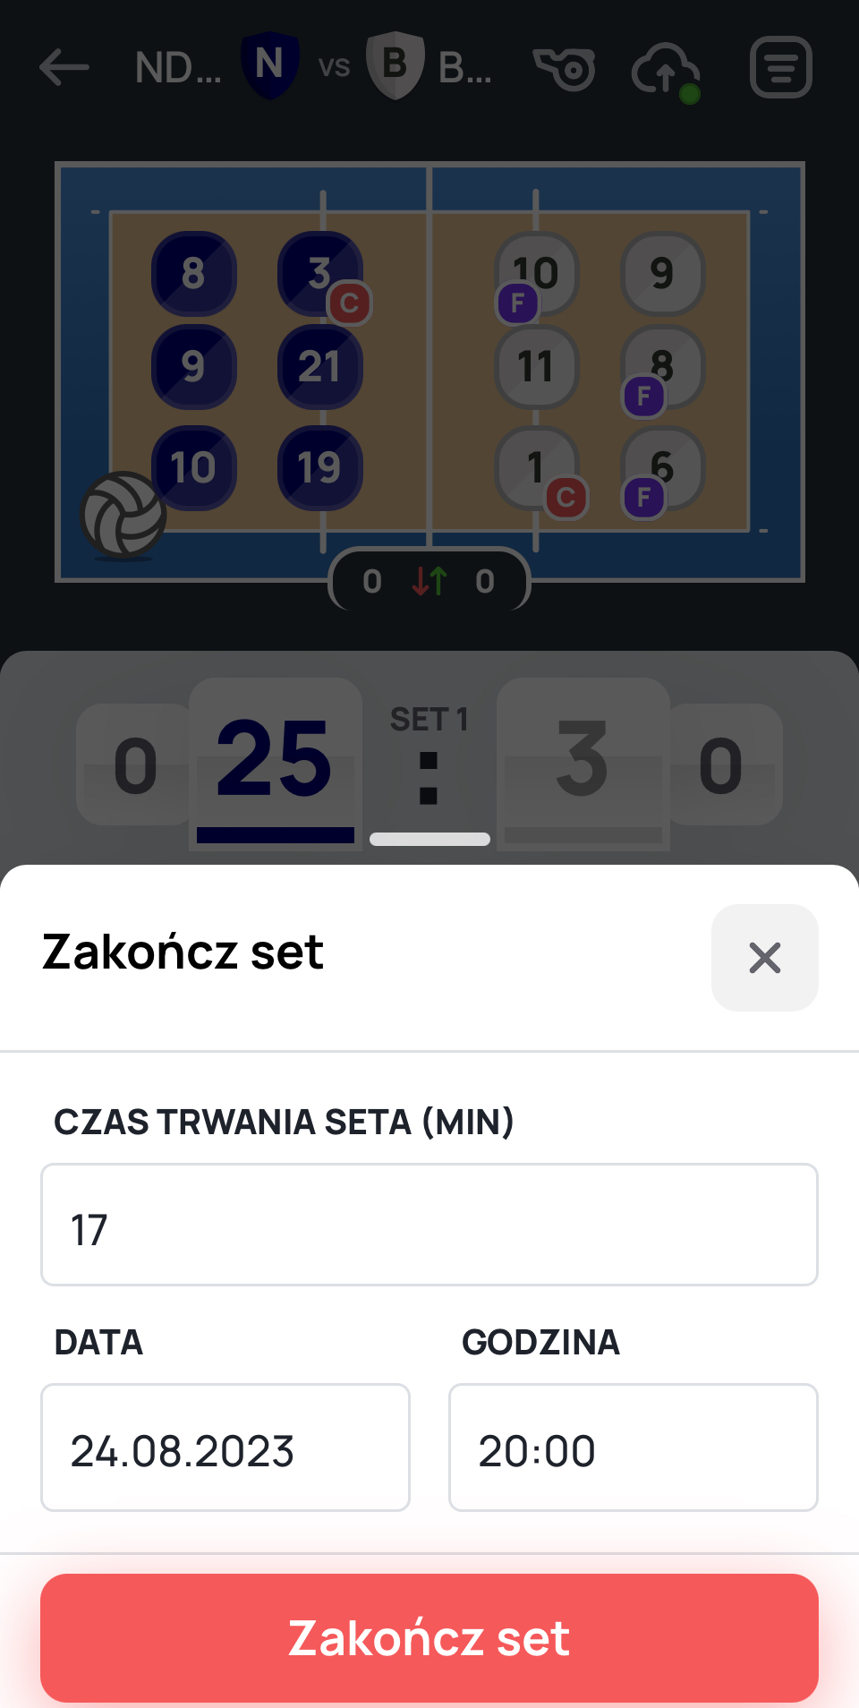
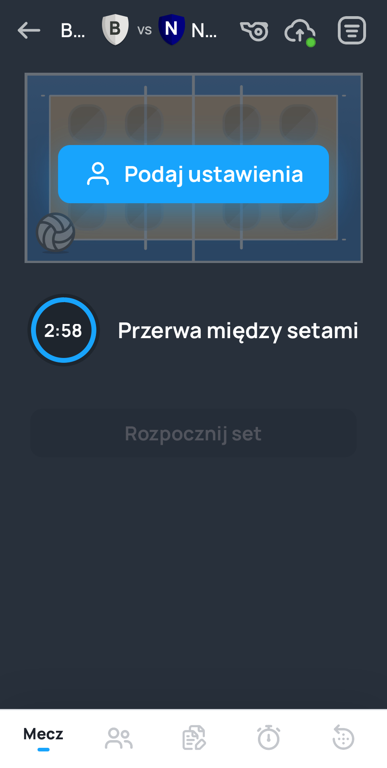
Notes:
Witam
PZPS wojewódzki związek
Volleystation
Czasu mało
Obsługa Volleystation w kontekście trenera
Statystyka kodowanie ocena
Zapraszam na kurs statystka zapisy na pod moim mailem

Slide 22
Notes:
Witam
PZPS wojewódzki związek
Volleystation
Czasu mało
Obsługa Volleystation w kontekście trenera
Statystyka kodowanie ocena
Zapraszam na kurs statystka zapisy na pod moim mailem

Slide 23
Notes:
Witam
PZPS wojewódzki związek
Volleystation
Czasu mało
Obsługa Volleystation w kontekście trenera
Statystyka kodowanie ocena
Zapraszam na kurs statystka zapisy na pod moim mailem

Slide 24
Notes:
Witam
PZPS wojewódzki związek
Volleystation
Czasu mało
Obsługa Volleystation w kontekście trenera
Statystyka kodowanie ocena
Zapraszam na kurs statystka zapisy na pod moim mailem

Slide 25
Notes:
Witam
PZPS wojewódzki związek
Volleystation
Czasu mało
Obsługa Volleystation w kontekście trenera
Statystyka kodowanie ocena
Zapraszam na kurs statystka zapisy na pod moim mailem

Slide 26
Notes:
Witam
PZPS wojewódzki związek
Volleystation
Czasu mało
Obsługa Volleystation w kontekście trenera
Statystyka kodowanie ocena
Zapraszam na kurs statystka zapisy na pod moim mailem

Slide 27
Android:
iOS:
Notes:
Witam
PZPS wojewódzki związek
Volleystation
Czasu mało
Obsługa Volleystation w kontekście trenera
Statystyka kodowanie ocena
Zapraszam na kurs statystka zapisy na pod moim mailem

Slide 28
Android::
https://volleystation.com/downloads/software/VolleyStationReferee-Mobile.apk
iOS:
https://testflight.apple.com/join/HGv3C21K
Notes:
Witam
PZPS wojewódzki związek
Volleystation
Czasu mało
Obsługa Volleystation w kontekście trenera
Statystyka kodowanie ocena
Zapraszam na kurs statystka zapisy na pod moim mailem

Slide 29
Maciej Kwiatkowski
maciejjkwiatkowski@gmail.com
tel. 698 034 106
Notes:
Witam
PZPS wojewódzki związek
Volleystation
Czasu mało
Obsługa Volleystation w kontekście trenera
Statystyka kodowanie ocena
Zapraszam na kurs statystka zapisy na pod moim mailem

